Slide 1
Management a leadership Moderní styly vedení a motivace Manažerské kompetence Vybrané manažerské přístupy
Ing. Šárka Zapletalová, Ph.D.
Katedra Podnikové ekonomiky a managementu
MANAGEMENT
3. tutoriál

Slide 2
Rozdíl mezi managementem a leadershipem
Management se zabývá dosahováním výsledků pomocí efektivního získávání, rozdělování, využívání a kontrolování potřebných zdrojů (tj. lidí, finančních prostředků, zařízení, budov a vybavení, informací a znalostí.
Řízení je účelovou činností, která se zaměřuje na dosažení stanovených cílů pomocí lidí, kteří jsou nejdůležitějšími zdroji manažerů. Přičemž prostřednictvím lidských zdrojů jsou řízeny a využívány ostatní zdroje v podniku
Leadership se zaměřuje na lidi, jako na nejdůležitější zdroj organizace. Jedná se tedy o proces vytváření a sdělování vize budoucnosti, motivování lidí a získávání jejich oddanosti a angažovanosti.
Leadership, vedení lidí, znamená poskytovat vedení lidem, získávat lidi pro to, aby následovali své lídry.
Prostor pro doplňující informace, poznámky

Slide 3
Rozdíly mezi manažerem a lídrem
Manažer spravuje – lídr inovuje.
Manažer je kopie – lídr je originální.
Manažer udržuje – lídr rozvíjí.
Manažer se zaměřuje na systémy a struktury – lídr se zaměřuje na lidi.
Manažer se spoléhá na kontrolu – lídr vyvolává důvěru.
Manažer má výhled krátkodobý – lídr má perspektivu dlouhodobou.
Manažer se ptá jak a kdy – lídr se ptá co a proč.
Manažer má svůj pohled vždy upřen na termíny splnění konkrétních úkolů – lídr na obzor cesty.
Manažer napodobuje – lídr tvoří.
Manažer akceptuje status quo – lídr jej zpochybňuje.
Manažer je klasický dobrý voják – lídr je svébytná osobnost.
Manažer dělá věci správně – lídr dělá správné věci..
Prostor pro doplňující informace, poznámky

Slide 4
Leadership I
Leadership, schopnost vést, představuje inspirování lidí k tomu, aby vynaložili své nejlepší síly a schopnosti k dosažení žádoucích výsledků, získávání jejich oddanosti dané věci a jejich motivování dosažení stanovených cílů.
Leadership je především spojen s motivováním a inspirováním lidí k tomu, aby vynaložili své dovednosti a schopnosti k dosažení stanovených cílů.
Na rozdíl od manažera se lídr snaží získat srdce lidí, aby se práce lidem stala srdeční záležitostí a nejen pracovní povinností.
Hersey a Blanchard (1993) se domnívají, že obecně nejužívanější definicí vůdcovství je ta, která charakterizuje leadership jako proces ovlivňování činnosti individua či skupiny ve snaze dosáhnout cílů v určitém situačním kontextu.
Prostor pro doplňující informace, poznámky

Slide 5
Leadership II
Matematicky můžeme vyjádřit teorii vůdcovství (V) jako funkci tří základních proměnných lídr (L), jedinec či skupina (J), situační faktory (S) následovně: V = f (L, J ,S).
Vůdcovství je v moderní společnosti chápáno jako konsensuální, ve shodě se zájmy společnosti, nikoliv prosazované formou násilí a hrozeb.
Vůdce hraje roli motivátora, inspiruje, získává následovníky a prostřednictvím jejich oddanosti určuje směr působení.
Vůdcovství je širším konceptem než management.
Management se v tomto ohledu stává druhem vůdcovství, ve kterém dosažení organizačních cílů má nejvyšší prioritu.
Prostor pro doplňující informace, poznámky

Slide 6
Role lídra
Všichni manažeři jsou skutečně lídři svých pracovních skupin, přičemž svoji práci vykonávají právě pomocí členů tohoto svého týmu. Úkolem lídra je tedy podněcovat a inspirovat jednotlivce a týmy, aby dosáhli žádoucích výsledků a vykonávali i ty činnosti, které by dobrovolně nikdy nedělali.
Lídři se dostávají v organizaci do tří základních rolí, a to:
definují úkoly – stanovují lidem, co se od nich očekává – naplňují tak potřeby úkolu, tj. udělat práci;
zajišťují plnění úkolů – zajišťují tak naplnění účelu, existence skupiny – naplňují individuální potřeby, tj. dochází ke sladění potřeb jedince s potřebami skupiny;
udržují efektivní vztahy – udržují takové vztahy, které přispívají ke splnění úkolu – naplňují tak potřeby skupiny, tzn. vytvářet a udržovat týmového ducha.
Prostor pro doplňující informace, poznámky

Slide 7
Formální lídrovství
Z pohledu vedení lidí totiž můžeme rozpoznat dvě skupiny manažerů, a to „formální lídři“ a „neformální lídři“.
Při získání manažerské funkce získává vedoucí pracovník tzv. formální (oficiální, poziční) lídrovství, stává se lídrem na základě svého postavení vycházející z jeho moci, pravomocí a kompetencí.
V tomto případě se jedná o formální lídry, kteří využívají své autoritářské pozice a celé jejich vedení se přeměňuje na tvrdé řízení než na tvůrčí vedení lidí.
Takovýto formální lídr své spolupracovníky řídí výhradně na základě příkazů, a pokud žádný příkaz nedostanou, tak je jejich vlastní iniciativa nízká.
Podřízení plní, co jim bylo nařízeno, ale ke svému nadřízenému necítí přirozený respekt, jedná se spíše o strach než o úctu. V tomto smyslu se nejedná o vůdcovství v tom pravém slova smyslu.
Prostor pro doplňující informace, poznámky

Slide 8
Neformální lídrovství
Neformální lídři představuje takové manažery, kteří jsou skutečně lídři a stojí v čele své skupiny na základě své osobnosti a ne svého titulu nebo moci.
Tito skuteční lídři své podřízené pouze usměrňují, neříkají jim vždy, co mají vykonat a přenechávají iniciativu na nich samotných.
Přenechávají jim prostor a odpovědnost za svěřené úkoly a tak se je snaží, mimo jiné, něčemu naučit.
Manažer, který je neformální lídrem, je vzorem pro své spolupracovníky a oni k němu cítí přirozený respekt, je jejich přirozeným vůdcem.
Mezi charakteristické rysy skutečného lídra patří charisma, vize, charakter a integrita, zodpovědnost, rozhodnost, víra, pozitivní postoj, komunikace, ochota a připravenost sloužit svým spolupracovníkům a lidem obecně.
Prostor pro doplňující informace, poznámky

Slide 9
Management a leadership
Prostor pro doplňující informace, poznámky

Slide 10
McGregorova Teorie XY
Klasickým východiskem pro různé přístupy k vedení lidí je McGregorova Teorie XY z roku 1960.
Jedná se o účelovou abstrakci dvou krajních podob lidí, lidi typu X a lidi typu Y, kterých může nabývat vztah člověk k práci a z toho vyplývající chování.
Lidé typu X jsou typičtí tím, že v podstatě práci nenávidí, jsou líní, pracují jen pro obživu a v souvislosti s prací mají pocit odcizení.
Lidé typu Y pracují rádi, jsou práci oddáni, žijí pro práci a jsou silně zaangažováni do dění v organizaci.
Při práci s lidmi typu X je potřeba se zaměřit na soustavnou kontrolu a sledování a vytvořit jasný a srozumitelný systém odměňování a trestání za úspěch nebo nezdar. U lidí typu Y musí být řízení a vedení realizováno jiným způsobem.
Prostor pro doplňující informace, poznámky

Slide 11
Kategorie teorií vůdcovství
Teorie velkého člověka a teorie rysů – vůdcem se člověk stává narozením
Behaviorální teorie – vůdcem se stáváme učením a pozorováním
Teorie situačního/kontigenčního vedení – vedení je ovlivněno, mimo jiné, faktory prostředí a situace
Transakční a transformační vedení – teorie se zaměřují na odměnu a trest za dosažení cílů
Model komplexního vedení
Prostor pro doplňující informace, poznámky

Slide 12
Teorie velkého člověka/vůdce a teorie rysů
Prostor pro doplňující informace, poznámky

Slide 13
Teorie velkého člověka/vůdce (1840…) a teorie rysů (1940…)
Tyto teorie předpokládá, že velcí vůdci se rodí, nikoliv vytvářejí. Jsou hrdinové, mýtičtí a předurčení k tomu, aby se dostali do čela....
Teorie také předpokládají, že určité vlastnosti dělají velké vůdce. Pokouší se identifikovat vlastnosti, které by předpovídaly úspěch ve vůdčích rolích.
Třeba John Gardner identifikoval tyto kvality/atributy:
fyzická vitalita a vytrvalost
inteligence a akční úsudek
ochota přijmout odpovědnost
schopnost plnit úkoly
porozumění následovníkům a jejich potřebám
schopnost jednat s lidmi
potřeba dosahovat úspěchů
schopnost motivovat lidi
odvaha a rozhodnost
důvěryhodnost
rozhodnost
sebevědomí
asertivita
přizpůsobivost/pružnost
Prostor pro doplňující informace, poznámky

Slide 14
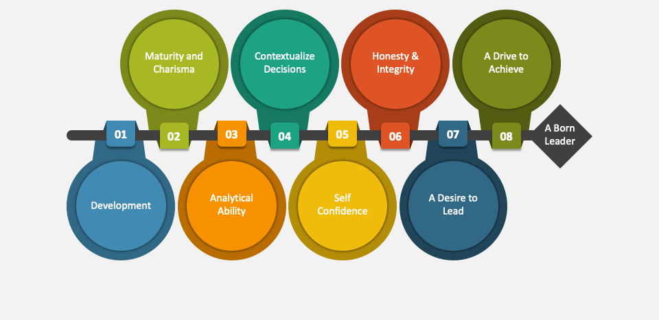
Teorie velkého člověka/vůdce (1840…) a teorie rysů
Prostor pro doplňující informace, poznámky

Slide 15
Teorie stylů – Kurt Lewinovy styly vedení (30. léta 20. století)
Jednou z prvních komplexnějších teorií leadershipu, která se dostala do popředí zájmu ve druhé polovině dvacátého století, je teorie stylů.
Rozdílnost stylů vedení vychází ze dvou základních dimenzí, a to z míry direktivnosti a z míry participace.
Míra direktivnosti zobrazuje míru podpory samostatného chování a jednání spolupracovníka manažera. Zjednodušeně řečeno, do jaké míry manažer umožňuje a podporuje samostatné aktivity spolupracovníků a do jaké míry striktně řídí veškeré aktivity svých spolupracovníků.
Míra participace představuje míru možností členů skupiny participovat na rozhodování a zároveň připravenost spolupracovníků podílet se na odpovědnosti spjatou s rozhodovací pravomocí.
Prostor pro doplňující informace, poznámky

Slide 16
Autoritativní styl vedení
Autoritativní (autokratický, direktivní) styl vedení – lídr přesně stanovuje způsob práce, sám se rozhoduje s velmi omezenou participací spolupracovníků, lídr přikazuje a kontroluje naplnění výsledků.
U tohoto stylu vedení můžeme rozeznat následující substyly:
nezávislý autoritativní styl vedení – lídr pro své rozhodování nepotřebuje další informace, rozhoduje se na základě vlastního uvážení;
podporovaný autoritativní styl vedení – lídr pro své rozhodování získává informace od svého pracovního týmu.
Prostor pro doplňující informace, poznámky

Slide 17
Demokratický styl vedení
Demokratický (konzultativní) styl vedení – lídr se rozhoduje na základě konzultací s vybranými členy svého pracovního týmu.
Také u tohoto stylu vedení rozeznáváme dva substyly:
individuálně demokratický styl vedení – konzultace a diskuse probíhá individuálně s jednotlivými členy týmu;
skupinově demokratický styl vedení – lídr konzultuje s celým týmem najednou.
Prostor pro doplňující informace, poznámky

Slide 18
Participativní styl vedení
Participativní (konsenzuální, týmový) styl vedení – lídr rozhodovací proces v týmu pouze moderuje, usměrňuje nebo usnadňuje jeho průběh.
Přijato je takové rozhodnutí, které je považované celým týmem za nejlepší.
Pro přijetí rozhodnutí je významný názor každého zúčastněného pracovníka, čímž dochází k podpoře rozvoje a pocitu sounáležitosti spolupracovníků s organizací.
Existují zde dva substyly:
předsednický participativní styl vedení – lídr jako předseda řídí dosažení shody;
týmový participativní styl vedení – konečnou shodu vytváří celý tým.
Prostor pro doplňující informace, poznámky

Slide 19
Delegativní styl vedení
Delegativní (laissez-faire, liberální) styl vedení – lídr na pracovníky přednáší část svých úkolů, jelikož mezi lídrem a spolupracovníky existuje vysoká míra důvěry. Tím dochází k dalšímu rozvoji schopností a motivace spolupracovníků.
Míra direktivního vlivu je téměř nulová, podpora pracovníků je stabilní a mezi lídrem a jeho spolupracovníky panují kolegiální vztahy.
Můžeme najít dva substyly:
informovaný delegativní styl vedení – lídr předá informace, pravomoc i odpovědnost a pouze očekává informování o průběhu řešení úkolu za účelem jeho sledování;
balistický delegativní styl vedení – lídr předá informace, pravomoc i odpovědnost a vše ponechává na týmu a čeká, až jeho pracovní tým vše sám vyřeší a dosáhne požadovaného cíle.
Prostor pro doplňující informace, poznámky

Slide 20
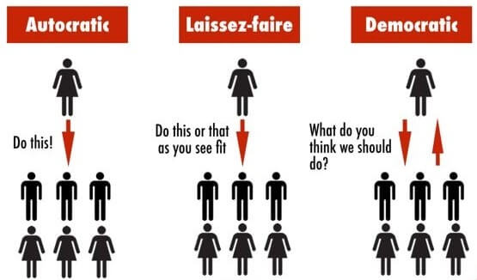
Teorie stylů – Kurt Lewinovy styly vedení
Delegativní - liberální
Participativní - týmový
Prostor pro doplňující informace, poznámky

Slide 21
Studie Ohio State University (40. léta 20. století)
Studie Ohio State University identifikovala dvě významné dimenze chování lídrů: „struktura“ (anglicky initiating structure) a „úcta“ (angl. consideration).
Dimenze struktura (zaměření na úkol) se vztahuje k roli lídra při dosahování stanovených výkonnostních cílů. Struktura zahrnuje plánování a organizování práce, iniciace a organizace aktivity takovým způsobem, aby byl stanovený cíl včas a správně dosažen.
Dimenze úcta (zaměření na pracovníky) se vztahuje k míře, v jaké se lídr zaměřuje na budování a udržování vztahů na pracovišti.
Pokud dáme tyto dvě dimenze do vzájemné souvislosti, tak vznikne dvoudimenzionální model vedení, který nabízí čtyři typy vedení: vysoká míra úcty/nízká míra struktury; vysoká míra úcty/vysoká míra struktury; nízká míra úcty/nízká míra struktury; nízká míra úcty/vysoká míra struktury.
Prostor pro doplňující informace, poznámky

Slide 22
Studie Ohio State University
Prostor pro doplňující informace, poznámky

Slide 23
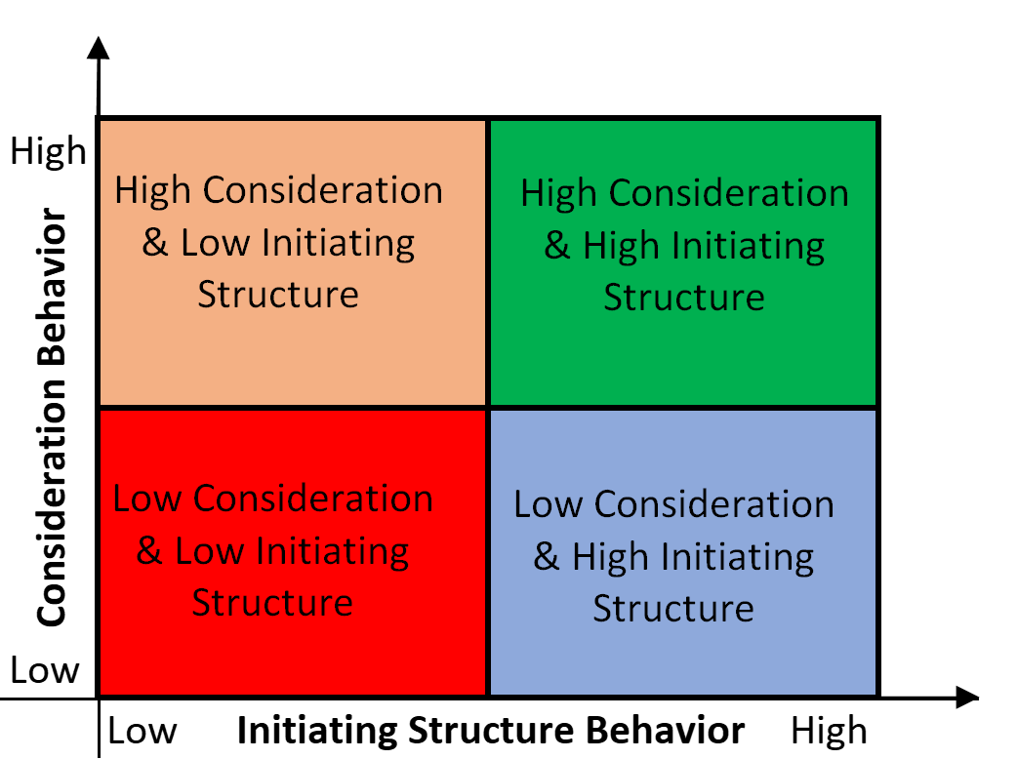
Studie Ohio State University
Úcta – pracovníci
Struktura – úkol
Prostor pro doplňující informace, poznámky

Slide 24
Studie University of Michigan (50. léta 20. století)
V padesátých letech dvacátého století provedli výzkumníci pracoviště University of Michigan výzkumnou studii: Studie University of Michigan, v rámci které identifikovali dvě dimenze chování lídrů, a to orientace na pracovníky a orientaci na práci.
Přístup orientovaný na pracovníky zdůrazňuje budování vztahů na pracovišti a respektování potřeb pracovníků. Tento přístup je volen tehdy, kdy je úkol nejasně stanoven a jeho vyřešení a výsledky závisí na schopnosti spolupráce jednotlivých členů týmů.
Přístup orientovaný na úkoly akcentuje především produkci a technické aspekty práce a pracovníci jsou vnímáni pouze jako nástroje k naplnění cílů organizace. Tento přístup je realizován většinou tehdy, kdy je úkol (a potažmo také cíl) jasně daný a dobře strukturovaný.
Prostor pro doplňující informace, poznámky

Slide 25
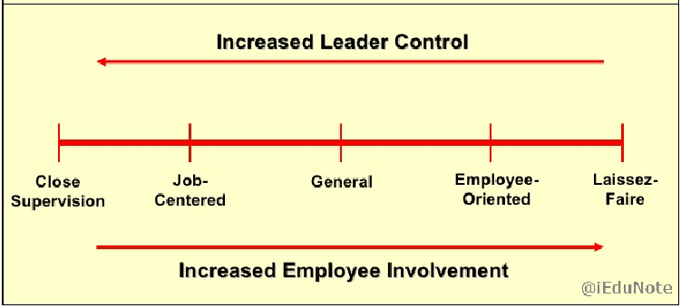
Studie University of Michigan
Prostor pro doplňující informace, poznámky

Slide 26
Manažerská mřížka GRID (60. léta 20. století)
Významnou typologii manažerských stylů vedení lidí prezentuje tzv. manažerská mřížka GRID (v současnosti nazývána také jako vůdcovská mřížka) autorů Roberta J. Blakea a Jane S. Mouton z roku 1964.
Podstatou této typologie je členění manažerských stylů podle zaměření manažera na zaměstnance (snaha o uspokojení potřeb pracovníků) a podle zaměření manažera na výkon/produkci (snaha o splnění uložených úkolů a dosažení co nejvyššího pracovního výkonu).
Obě veličiny, zaměření na zaměstnance a zaměření na výkon, jsou hodnoceny na škále od 1 do 9.
Na základě tohoto hodnocení bylo vymezeno pět manažerských stylů vedení lidí: manažer venkovského klubu, týmový manažer, autoritativní manažer, ochuzený management, střední cesta.
Prostor pro doplňující informace, poznámky

Slide 27
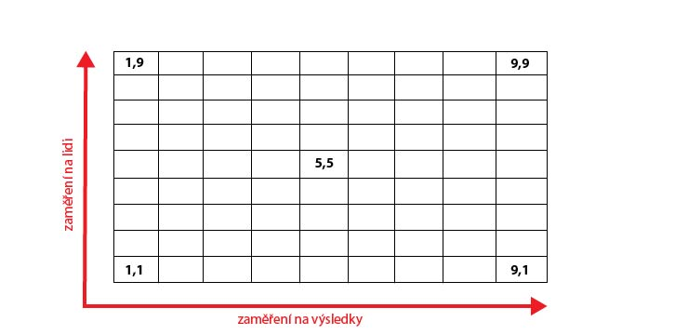
Manažerská mřížka GRID
Prostor pro doplňující informace, poznámky

Slide 28
Manažerská mřížka GRID
1,9: manažer venkovského klubu (vedoucí spolku zahrádkářů) – manažer se primárně věnuje potřebám pracovníků, často na úkor pracovních výsledků;
9,9: týmový manažer – manažer se snaží dosáhnout optimálních výkonů prostřednictvím participaci a budování důvěry a spolupráce s pracovníky;
9,1: autoritativní manažer (plantážník) – manažer je primárně zaměřen na pracovní výkon, přičemž věnuje minimální pozornost problémům svých pracovníků;
1,1: ochuzený management (volný průběh) – manažer nejen vydává minimální úsilí k odvedení požadovaného výkonu, ale také si nevšímá potřeb pracovníků;
5,5: střední cesta (organizační člověk) – manažer se věnuje částečně dosažení požadovaného pracovního výkonu a částečně i potřebám pracovníků, manažer se spokojí s kompromisy než aby usiloval o maximální naplnění jednoho nebo druhého.
Prostor pro doplňující informace, poznámky

Slide 29
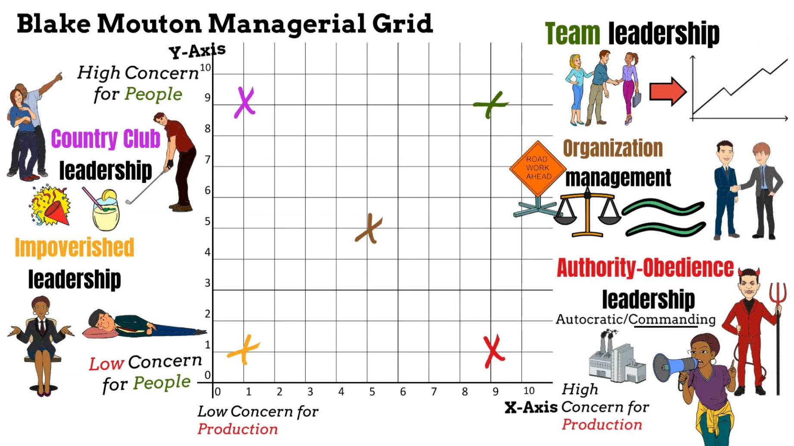
Manažerská mřížka GRID III
Prostor pro doplňující informace, poznámky

Slide 30
Fiedlerův kontingenční model (70. léta 20. století)
Fiedlerův kontingenční model předpokládal, že efektivní výkonnost skupiny závisí na adekvátním zvoleném stylu vedení, odpovídající míře kontroly a vlivu na danou situaci.
Tento model předpokládá, že určitý styl vedení se stává nejefektivnějším v různých typech situací.
V tomto modelu byly určeny klíčové definovat styly vedení a různé typy situací.
Z pohledu stylu vedení byly určeny tyto styly vedení: orientace na úkol a orientace na budování vztahů.
Na základě rozsáhlých výzkumů byly určeny tyto klíčové situační faktory pro efektivní vedení: vztahy mezi vedoucím a podřízenými (míra důvěry, úcty a respektu); struktura úkolu (míra formalizace a strukturování úkolu); pozice síly (míra vlivu lídra na aktivity).
Prostor pro doplňující informace, poznámky

Slide 31
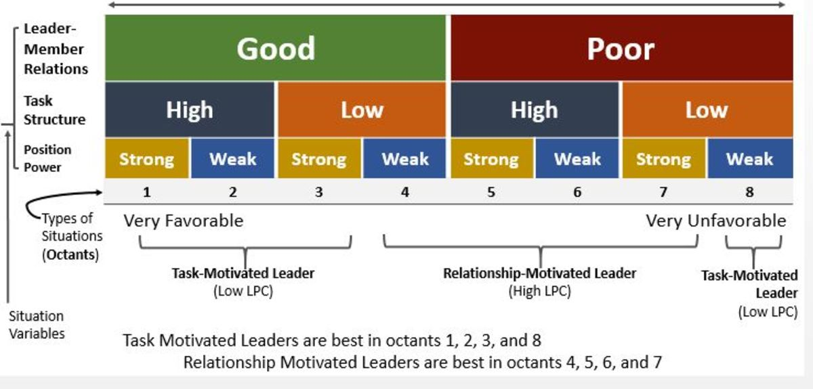
Fiedlerův kontingenční model
Prostor pro doplňující informace, poznámky

Slide 32
Fiedlerův kontingenční model
Ve Fidlerově modelu na základě kombinace situačních faktorů a stylu vedení vzniká osm možných kombinací vedení lidí vedoucí k požadované výkonnosti pracovní skupiny.
Všechny výše uvedené faktory určují, jak hodně je situace daného manažera příznivá.
Fiedler tvrdí, že nejpříznivější situace se vyznačují dobrými vztahy mezi manažerem a pracovníky, jasně definovanými pracovními úkoly a silnou pravomocí.
Pokud jsou vztahy špatné, práce není strukturovaná a manažer nemá dostatečně silnou pravomoc, potom se jedná o nepříznivou situaci.
Podle Fiedlerova kontingenčního modelu záleží efektivita manažera na tom, nakolik jeho styl vedení lidí odpovídá pozici, kterou zastává.
Prostor pro doplňující informace, poznámky

Slide 33
Hersey a Blanchardova teorie situačního vedení (70. léta 20. století)
Hersey a Blanchardova teorie situačního vedení, která patří svým charakterem mezi kontingenční přístupy, se zaměřuje na připravenost, popř. zralost, následovníků.
Tato teorie klade důraz nejen na lídra, ale také na podřízené pracovníky, konkrétně pak následovníky. Následovníci jsou lidé, kteří akceptují lídra a jsou ochotni jej následovat.
Připravenost (zralost) vymezují Hersey a Blanchard jako míru do jaké jsou lidé schopni a ochotni plnit konkrétní úkol.
Teorie situačního vedení je založena na předpokladu existence nelineárního vztahu mezi těmito faktory – připravenost následovníků, dimenze orientována na úkol (direktivní přístup, úkolové chování), dimenze orientována na budování vztahů (podpůrný přístup, vztahové chování).
Prostor pro doplňující informace, poznámky

Slide 34
Hersey a Blanchardova teorie situačního vedení
Chování orientované na úkol a na budování vztahů představují styly vedení, které si autoři tohoto modelu půjčili od předchozích teorií.
Chování orientované na úkol, nebo také direktivní přístup, znamená, že pracovníkovi manažera poskytne potřebné instrukce, řekne mu, co přesně a jakým způsobem má dělat.
Zatímco chování orientované na budování vztahů, podpůrný přístup, je zaměřené na povzbuzování pracovníka a poskytnutí osobní podpory potřebné ke splnění úkolu.
Kombinací těchto tří faktorů vzniká třídimenzionální model efektivního vedení a jsou vymezeny čtyři styly vedení.
Prostor pro doplňující informace, poznámky

Slide 35
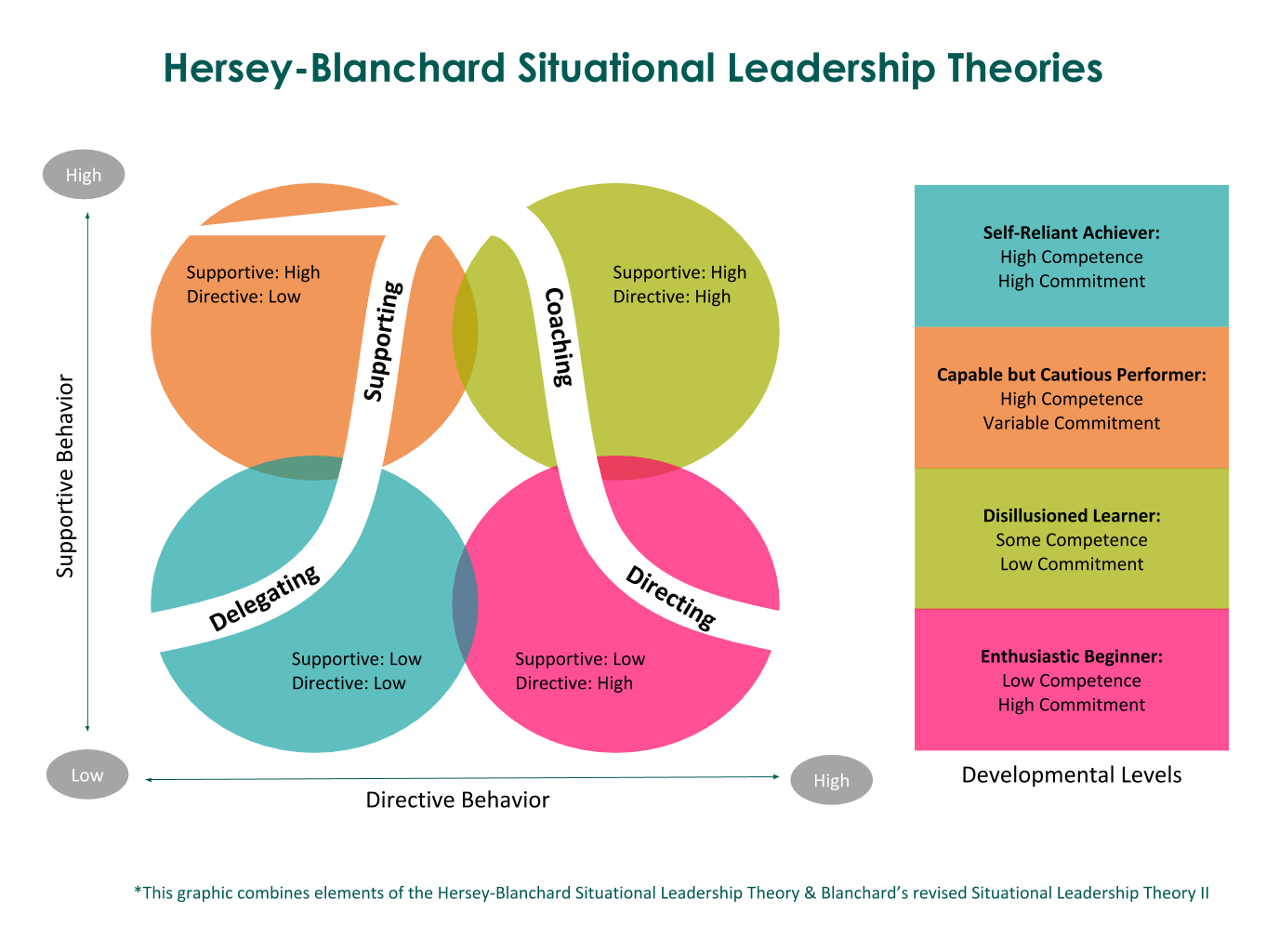
Hersey a Blanchardova teorie situačního vedení
Prostor pro doplňující informace, poznámky

Slide 36
Hersey a Blanchardova teorie situačního vedení
jestliže je pracovník je ochotný a schopný plnit konkrétní úkol, potom lídr jej nechává samotného a převádí na něj odpovědnost za splnění úkolu, lídr pracovníka pouze kontroluje a komentuje jeho práci proto, aby pracovník měl pocit docenění;
jestliže je pracovník není ochotný ani schopný konkrétní úkol plnit, potom lídr pracovníka vede krok za krokem, definuje jeho roli a přesně určuje co má a jakým způsobem dělat, přičemž se lídr snaží budovat s pracovníkem určité vztahy;
jestliže je pracovník neschopen a zároveň ochoten konkrétní úkol splnit, potom je potřeba, aby lídr poskytl přesné instrukce a vedení, ale zároveň pracovníka v maximální míře podporoval;
jestliže je pracovníka schopen úkol splnit, ale není to ochotný vykonat z důvodu chybějící motivace, potom lídr musí s pracovníkem pracovat, podporovat jej a komunikovat s ním.
Prostor pro doplňující informace, poznámky

Slide 37
Teorie vedení cesta – cíl (70. léta 20. století)
Teorie cesta-cíl, jejímž autorem je Robert House, je založena na předpokladu, že lídr své pracovníky při naplňování jejich cílů řídí nebo podporuje. V podstatě vychází z motivační teorie očekávání.
Pojem cesta-cíl je odvozen z přesvědčení, že efektivní vedení odstraňuje překážky a nástrahy tak že, pracovníci mají jasnější cestu k naplňování stanovených cílů.
House identifikoval čtyři typy lídrů:
direktivní lídr – lídr přesně specifikuje úkoly a způsoby jejich dosažení;
podporující lídr – zaměřuje se na potřeby pracovníků a je přátelský;
participativní lídr – konzultuje se členy týmu své názory a respektuje jejich názory při rozhodování;
lídr orientovaný na úspěch – nastavuje cíle a očekává, že zaměstnanci je splní na nejvyšší možné úrovni.
Prostor pro doplňující informace, poznámky

Slide 38
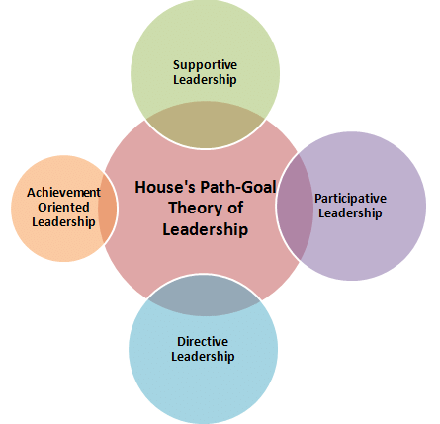
Teorie vedení – cíl
Prostor pro doplňující informace, poznámky

Slide 39
Teorie vedení – cíl
Prostor pro doplňující informace, poznámky

Slide 40
Teorie vedení cesta-cíl
House ve své teorii předpokládá, že chování lídrů ovlivňují dvě skupiny situačních faktorů, a to faktory prostředí a faktory podřízených.
Faktory prostředí se zahrnují faktory mimo kontrolu pracovníků, jako je pracovní skupina, strukturování úkolu, systém formálních autorit, pracovní skupina. Faktory prostředí determinují typ chování lídra, jestliže mají podřízení dosáhnout maximálně možných výsledků.
Faktory podřízených představují osobní charakteristiky samotných podřízených, jako je těžiště kontroly, zkušenosti, očekávané schopnosti. Osobní charakteristiky podřízených determinují jak je prostředí a chování lídra interpretováno.
Teorie předpokládá, že chování lídra, z pohledu dosahování cílů a výkonů, nebude účinné, pokud nebude slučitelné s prostředím nebo charakteristikami podřízených.
Prostor pro doplňující informace, poznámky

Slide 41
Styly vedení podle Vroom, Yettona a Jaga (80. léta 20. století)
Definují faktory, které podle nich zásadním způsobem ovlivňují volbu vhodného stylu rozhodování manažera. Těmito faktory jsou kvalita vlastního rozhodování a akceptovatelnost rozhodnutí (tj. ochota podřízených realizovat dané manažerské rozhodnutí).
Podstatou modelu pro řešení problémů skupin a jejich vedení je provedení situační analýzy problému, který se vyskytl a má se řešit pro danou skupinu zaměstnanců. Situační analýza daného problému - můžeme popsat pomocí sedmi charakteristik:
požadavek kvality řešení,
dostatek informací k řešení,
strukturovanost problému,
význam akceptovatelnosti zaměstnanců pro realizaci rozhodnutí,
akceptovatelnost pro spolupracovníky
cílová orientace spolupracovníků,
pravděpodobnost vzniku konfliktů mezi spolupracovníky.
Těchto sedm pravidel dává vedoucímu dostatečnou možnost analyzovat daný problém tak, aby bylo možné odvodit vhodný vůdčí styl.
Prostor pro doplňující informace, poznámky

Slide 42
Styly vedení podle Vrooma, Yettona a Jaga
Těchto sedm charakteristik dává vedoucímu dostatečnou možnost analyzovat daný problém tak, aby bylo možné odvodit vhodný vůdčí styl.
Jako nástroj pro volbu tohoto stylu slouží rozhodovací strom, jehož jednotlivé uzly zobrazují výše uvedené charakteristiky.
AI autokratický styl – manažer řeší problém sám na základě vlastních informací
AII autokratický styl – manažer rozhoduje sám na základě informací od zaměstnanců
CI konzultativní styl – individuální konzultace
CII konzultativní styl – svolání porady celého kolektivu
GII skupinový styl rozhodování – společné řešení
Prostor pro doplňující informace, poznámky

Slide 43
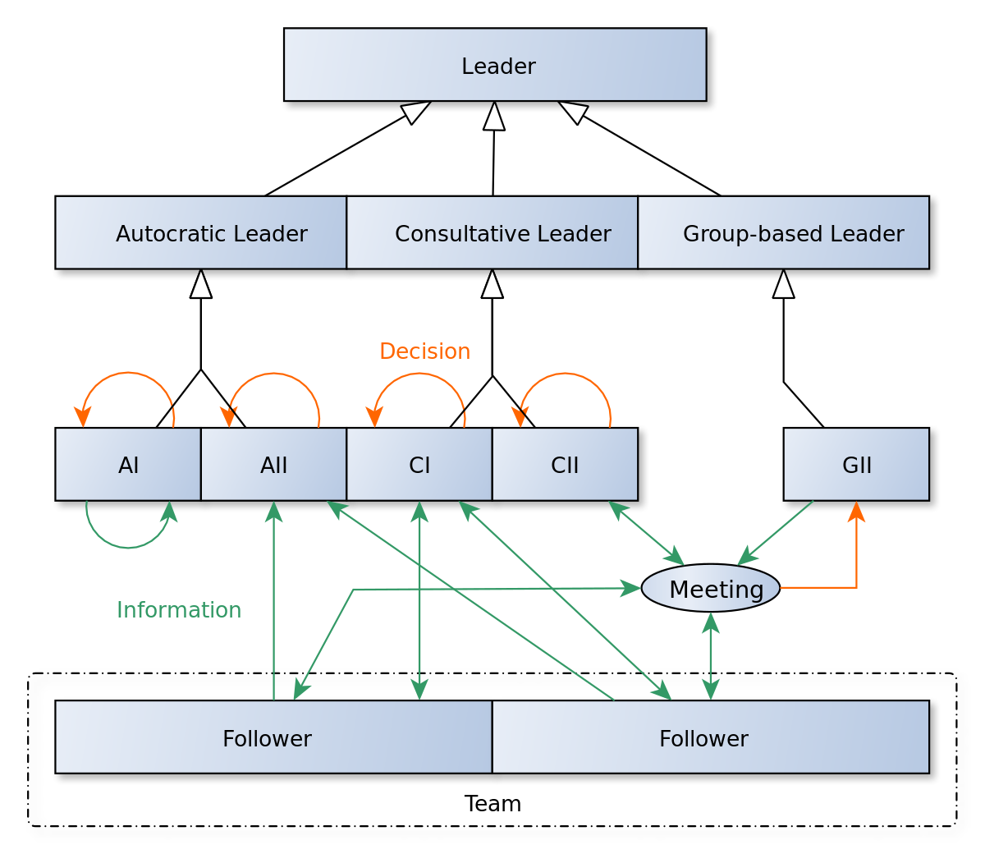
Styly vedení podle Vrooma, Yettona a Jaga
Prostor pro doplňující informace, poznámky

Slide 44
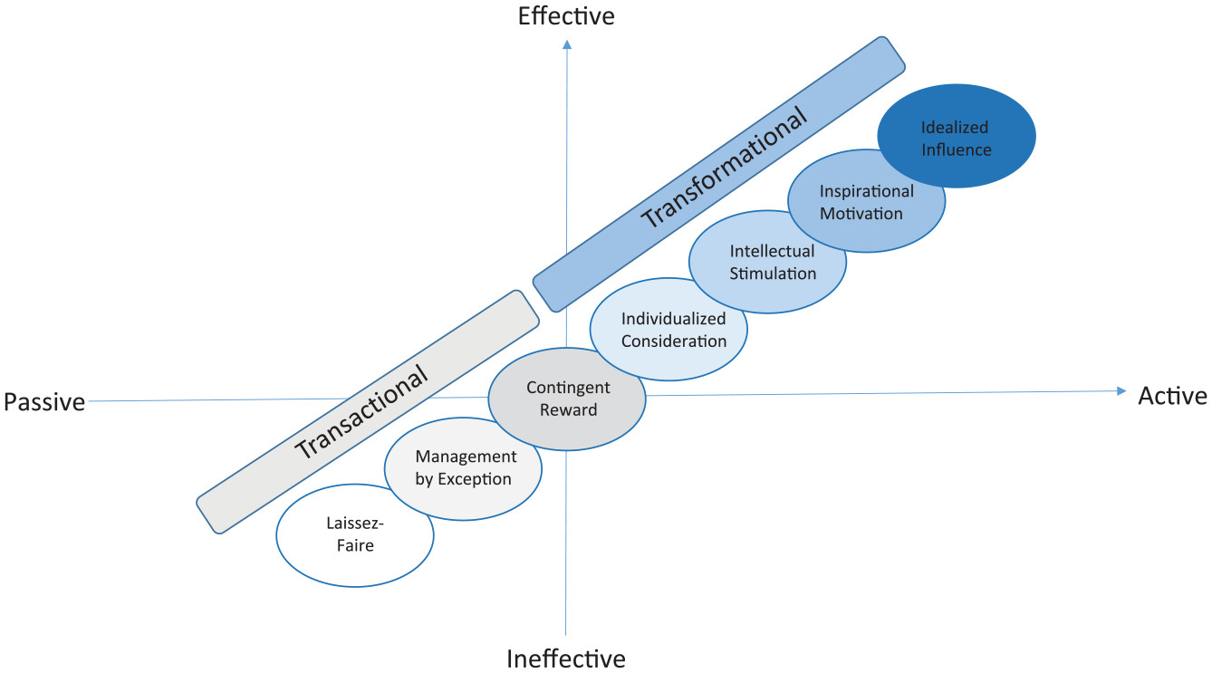
Model komplexního vedení (90. léta 20. století)
Prostor pro doplňující informace, poznámky

Slide 45
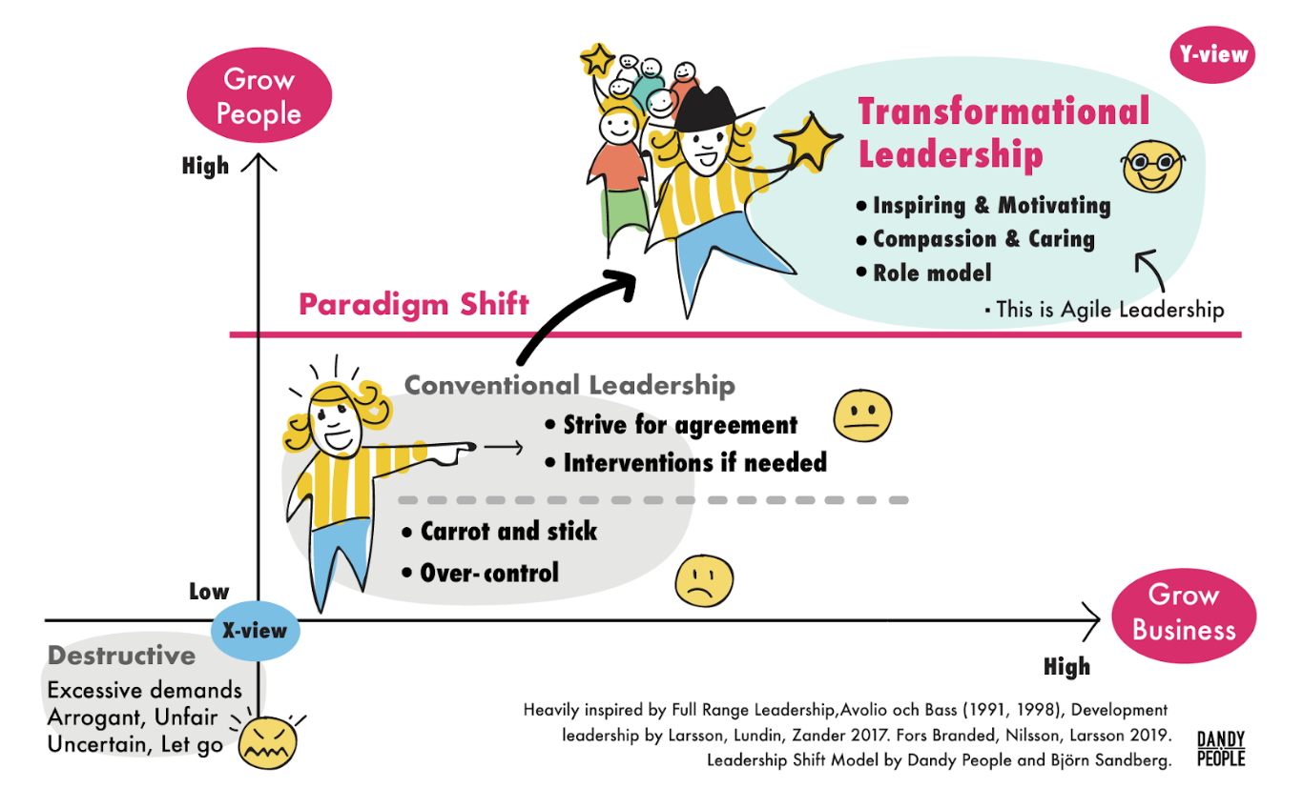
Model komplexního vedení
Prostor pro doplňující informace, poznámky

Slide 46
Transakční vedení
Transakční vedení je založeno na poskytování určitých odměn (peníze, práce, jistota) za ochotu vyhovět a práci vykonat.
Z tohoto pohledu se transakční lídři podobají spíše manažerům než lídrům.
Projevy transakčního vedení lidí jsou podněcovány pouze potřebami a preferencemi lidí, čímž tato podoba vedení lidí nekriticky reaguje na naše potřeby a preference a vychází z nerozvinutého mravního cítění.
Prostor pro doplňující informace, poznámky

Slide 47
Transformační vedení
Transformační vedení je založeno na schopnosti využít sílu osobnosti vedoucího pracovníka a tím dosáhnout významných změn v chování spolupracovníků tak, aby bylo dosaženo uskutečnění vizí a naplnění cílů lídra.
Míra v jaké jsou lídři transformační, se měří jejich vlivem na jejich stoupence, ve smyslu míry důvěry, obdivu, věrnosti a úcty stoupenců k lídrovi, stejně jako míry, v jaké jsou stoupenci ochotni pracovat usilovněji, než se původně očekávalo.
K tomu dochází, protože lídr transformuje a stimuluje prostřednictvím inspirující mise a vize, kterým poskytuje identitu.
Prostor pro doplňující informace, poznámky

Slide 48
Charismatické vedení
Charismatické vedení lidí je založeno na osobnosti, na vlastnostech a charismatu, lídra umožňující ostatní přesvědčit k následování.
Charismatičtí lídři se odlišují od běžných lidí tím, že jsou obdařeni výjimečnými vlastnostmi, které jejich stoupence inspirují. Charismatičtí lídři pracují se zaměstnanci tak, že vytvářejí inspirující představu budoucnosti. Tímto jsou podobni transformačním lídrům.
Základní osobnostní charakteristiky charismatického lídra jsou:
má vizi;
je schopen svoji vizi vysvětlit;
je ochoten riskovat pro naplnění své vize;
je citlivý jak k životnímu prostředí a potřebám svých spolupracovníků;
jeho chování není zcela běžné.
Prostor pro doplňující informace, poznámky

Slide 49
Vizionářské vedení
Vizionářské vedení lidí je inspirováno jasnou vizí, jasným cílem, vzrušující budoucnosti, která je pro spolupracovníky lákavá.
Vizionářské vedení je založeno na poskytnutí pocitu účelnosti a smysluplnosti práce a života nabídkou vzrušující vize. Přičemž vizi můžeme chápat jako cíl, který je lákavý.
Vizionářští lídři jsou schopni vytvořit a vysvětlit realistickou, důvěryhodnou a atraktivní vizi budoucnosti, která zlepší současnou situaci.
Prostor pro doplňující informace, poznámky

Slide 50
Autentické vedení
Autentické vedení lidí je založeno na pozitivní morální perspektivě, která se vyznačuje vysokými etickými standardy usměrňující rozhodování a chování lidí.
Autentiční lídři se snaží jednat v souladu s osobními hodnotami a přesvědčením takovým způsobem, aby získali respekt a důvěru spolupracovníků.
Tento respekt se vytváří také podporováním rozmanitých názorů a vytvářením sítí vztahů založených na spolupráci.
Prostor pro doplňující informace, poznámky

Slide 51
Servant leadership (70. léta 20. století)
Vedení služebníka
Filozofie vedení, ve které je cílem vůdce sloužit.
Vedoucí služebník sdílí moc, staví potřeby zaměstnanců na první místo a pomáhá lidem rozvíjet se a podávat co nejlepší výkony.
Zakladatel Robert K. Greenleaf, říká, že Servant Leader by se měl zaměřit na to, "zda ti, kterým slouží, rostou jako osobnosti? Stávají se při službě zdravějšími, moudřejšími, svobodnějšími, samostatnějšími a mají větší šanci stát se sami služebníky?
Služebník se zaměřuje především na růst a blaho lidí a společenství, do kterých patří. Zatímco tradiční vedení obvykle zahrnuje hromadění a uplatňování moci člověkem na "vrcholu pyramidy", služebné vedení je jiné. Servant leader se dělí o moc, staví potřeby druhých na první místo a pomáhá lidem rozvíjet se a dosahovat co nejvyšších výkonů.
Prostor pro doplňující informace, poznámky

Slide 52
Servant leadership
Prostor pro doplňující informace, poznámky

Slide 53
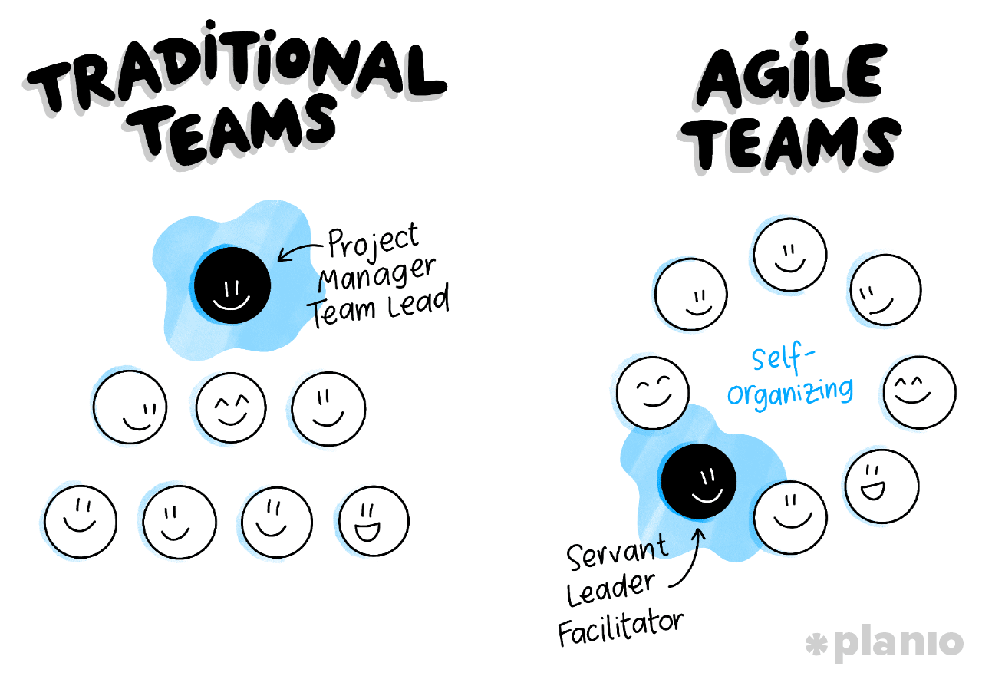
Servant leadership
Prostor pro doplňující informace, poznámky

Slide 54
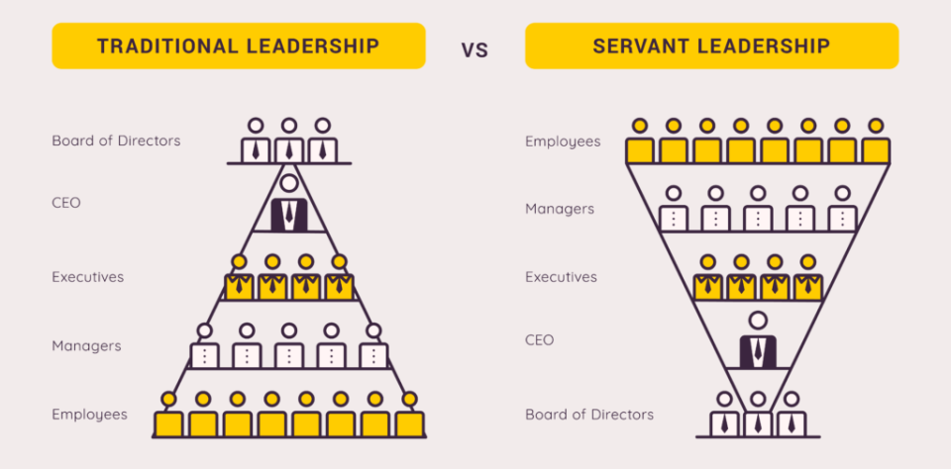
Servant leadership – organizační struktura
Prostor pro doplňující informace, poznámky

Slide 55
Servant leadership – 10 charakteristik
Prostor pro doplňující informace, poznámky

Slide 56
Resonant leadership (70. léta 20. století)
Daniel Goleman tvůrce myšlenky resonant leadershipu.
Vedoucí pracovníci mohou vysílat buď pozitivní, nebo negativní vlny, které se odrážejí v celém podniku a ovlivňují ostatní. Rezonanční lídři inspirují ostatní prostřednictvím konzistentních, pozitivních vztahů a emocí.
Rezonující lídři si uvědomují, že jejich jednání má schopnost ovlivnit ostatní, a využívají emoční inteligenci k vedení a pomoci ostatním. Emoční inteligenci lze chápat jako schopnost zvládání emocí a umění vcítit se do emocí ostatních jedinců.
Vedoucí pracovníci mohou ovlivnit emocionální stav lidí ve svém okolí. Například budou působit pozitivně, když všechny naladí na stejnou optimistickou vlnu. Nebo naopak vytvoří disonanci, kdy jejich negativita začne ovlivňovat ostatní.
Rezonanční vedení umožňuje vedoucím pracovníkům toto prostředí vytvářet a podporovat. Tím, že se soustředí na to, jak a proč jednají, vysílají svou vlnovou délku, která rezonuje v celé společnosti, zabrnká na strunu lidí a sjednotí je za společným cílem.
Prostor pro doplňující informace, poznámky

Slide 57
Resonant leadership (70. léta 20. století)
Vizionář: Vizionářští lídři vidí celkový obraz toho, kam společnost směřuje, a sdílejí ho se svými lidmi, čímž je inspirují ke společné práci na dosažení skupinových cílů. V tomto modelu každý chápe hodnotu a význam své práce.
Koučování: Ten se zaměřuje na osobní rozvoj zaměstnanců a vyžaduje, aby vedoucí pracovníci projevovali skutečný zájem o jednotlivce, což buduje vazby, zvyšuje důvěru a vede k vyšší úrovni motivace.
Afiliativní: Jde o vytváření vazeb mezi zaměstnanci, což posiluje vztahy a zvyšuje spolupráci. Zaměstnanci se budou cítit oceněni, pokud vedoucí pracovníci v těchto situacích projeví skutečnou empatii.
Demokratické: Vedoucí, kteří používají tento styl vedení, se otevřeně ptají zaměstnanců na jejich názory nebo je zvou do rozhodovacího procesu.
Prostor pro doplňující informace, poznámky

Slide 58
Resonant leadership
Prostor pro doplňující informace, poznámky

Slide 59
Rezonant leadership
Prostor pro doplňující informace, poznámky

Slide 60
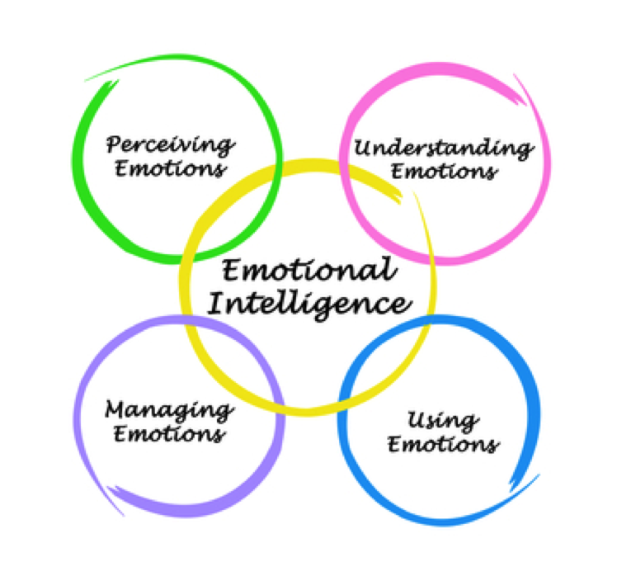
Resonant leadership
Prostor pro doplňující informace, poznámky

Slide 61
Teorie leadershipu
Prostor pro doplňující informace, poznámky

Slide 62
Moderní styly vedení a motivace
Ing. Šárka Zapletalová, Ph.D.
Katedra Podnikové ekonomiky a managementu
MANAGEMENT

Slide 63
Koučování
Z pohledu stylu řízení je koučování osobní přístup realizovaný při výkonu práce a používaný manažery k rozvoji dovedností a schopností pracovníků.
Řízení lidí formou koučování není založeno na přímých příkazech a rozkazech, ale spíše na přístupech podporujících důvěru, posilující spolupráci při řešení problému.
Koučování, jak už napovídá samotný pojem, je manažerský přístup převzatý z oblasti sportu.
Koučování může být chápáno buď jako forma poradenství nebo určitý styl řízení.
Potřeba koučování vyplývá z formálního nebo neformálního zkoumání pracovního výkonu, ale i běžných každodenních aktivit.
Prostor pro doplňující informace, poznámky

Slide 64
Cíle koučování
pomoci lidem, aby si uvědomili, jak pracují, kde je třeba se zlepšit a co se potřebují naučit;
uvést řízené delegování do praxe;
umožnit manažerům a pracovníkům využít jakékoliv vzniklé situace jako příležitosti k učení a vzdělávání;
umožnit v případě potřeby poskytování vedení v tom, jak vykonávat konkrétní úkoly a tím pomáhat lidem.
Prostor pro doplňující informace, poznámky

Slide 65
Charakteristiky koučování I
koučování je forma vedení rozhovoru mezi koučem a koučovaným, přičemž kouč koučovaného vede a pomáhá, jej jeho průvodcem a klade mu otázky;
koučování je výraznou motivací spolupracovníků;
koučovaný vytváří své vlastní řešení, zvažuje své možnosti, posuzuje reálné zdroje a termíny ze svého pohledu a díky tomu také přebírá odpovědnost za úkoly a cíle;
koučování vede k rozvoji kompetencí, k samostatnosti, hledá různé možnosti a zdroje;
koučování vytváří otevřený vztah mezi koučem a koučovaným, a to díky časovému prostoru, naslouchání, podpoře a akceptování názorů;
koučování podporuje kreativitu, iniciativu a konstruktivní postoj k cílům, změnám a konfliktům;
koučování pracuje s jedinečností každého člověka, plně respektuje motivaci, schopnosti a zkušenosti koučovaného.
Prostor pro doplňující informace, poznámky

Slide 66
Charakteristiky koučování II
Z uvedených charakteristik vyplývá, že podstatou koučování je vztah mezi dvěma rovnocennými partnery, který je založen na vzájemné důvěře, otevřenosti a upřímnosti.
Základní metodou kouče je kladení otázek s cílem dovést koučovaného, aby si na ně dovedl sám odpovědět a dovedl naplnit stanovený cíl. Pořadí otázek, které kouč klade, se postupně zaměřuje na čtyři odlišné oblasti: Goals – Reality – Options – Will.
Klíčovou osobu je kauč, který by měl osobou se sebedůvěrou a pozitivním postojem k lidem, měl mít silné vnitřní hnutí pomáhat druhým k úspěchu, schopnost sebeovládání, vůli neustále se učit, ochotu zůstávat postupně více v pozadí a přenechávat hlavní roli koučovanému a další.
Prostor pro doplňující informace, poznámky

Slide 67
Etapy koučování
identifikace oblasti znalostí, dovedností a schopností, které je potřeba posílit ke splnění konkrétního úkolu;
zabezpečit, aby daná osoba chápala a akceptovala potřebu se učit;
diskuse s danou osobou o nejlepším způsobu učení se a spolupráci;
požádat danou osobu, aby vypracovala to, jak chce řídit své vzdělávání a zjistila, v čem bude potřebovat pomoc od kouče;
zabezpečovat podle potřeby konkrétní vedení;
dohoda o sledování a posuzování pokroku v učení dané osoby.
Prostor pro doplňující informace, poznámky

Slide 68
Mentorování
Mentorování je proces založený na využívání speciálně vybraných a vyškolených jedinců-mentorů, kteří pomáhají přiděleným osobám při jejich vzdělávání a rozvoji tím, že poskytují odborné vedení, praktické rady a trvalou podporu.
Mentorování může hrát důležitou roli v rozvoji lídrů a manažerů.
Mentoring je vztah mentora (zkušenější a starší), který pomáhá svému svěřenci rozvíjet jeho osobnost, dovednosti, orientovat se v dané problematice.
Mentor předává své poznatky, zkušenosti formou rad, diskuse a poskytování zpětné vazby.
Mentor navozuje dilemata a příklady řešení. Svěřenec může pozorovat mentora při činnosti a vyvolávat diskusi.
Prostor pro doplňující informace, poznámky

Slide 69
Zásady volby stylu vedení
Při výběru vhodného stylu vedení je potřeba si uvědomit několik základních zásad:
žádný styl vedení není univerzálně vhodný pro každou situaci;
žádný styl vedení není sám o sobě lepší než ostatní;
použití konkrétního stylu vedení závisí na povaze řešeného úkolu, složení pracovního týmu a oboru činnosti organizace;
každá situace může být analyzována tak důkladně, aby pro její řešení byl vybrán optimální styl;
efektivní leadership znamená být schopen posoudit, jaký styl vedení je pro danou situaci optimální a přijmout jej, i když osobně preferujeme jiný styl vedení.
Prostor pro doplňující informace, poznámky

Slide 70
Motivace I
Motivace představuje určité povzbuzení člověka do aktivity, které dělat odmítá nebo se mu do nich nechce.
Motivace je nezbytným nástrojem každého vedoucího pracovníka v každé organizaci.
Motivace se týká faktorů, které ovlivňují lidi, aby se chovali určitým způsobem.
Motivaci lze charakterizovat jako cílově orientované chování.
Motivování není inspirování, ale spíše budování trvalého vztahu.
Z tohoto důvodu motivování vyžaduje více času a investic a dlouhodobě přináší vyšší dividendy.
Prostor pro doplňující informace, poznámky

Slide 71
Motivace II
Motivace má tři složky, a to směr (co se nějaká osoba pokouší udělat) – úsilí (s jakou pílí se o to pokouší) – vytrvalost (jak dlouho se o to pokouší).
Pro úspěšné řízení a vedení lidí v organizacích je potřeba poznat a pochopit faktory ovlivňující chování lidí při práci.
Mezi tyto faktory patří jednak osobností charakteristiky jedinců (jako je například inteligence, schopnosti, postoje, emoce apod.), ale také faktory specifické povahy jako je motivace, oddanost nebo angažovanost
Motivace může být chápána jako síla, která ovlivňuje lidi, aby se chovali určitým způsobem.
Oddanost představuje sílu, s jakou se lidé identifikují s organizací a s jakou se zapojují do organizace.
Angažovanost je stav, ve kterém jsou lidé oddáni své práci a organizaci a jsou motivovaní k dosahování vysoké úrovně výkonu.
Prostor pro doplňující informace, poznámky

Slide 72
Motivační teorie
Teorie motivace zkoumá proces motivování, proces utváření motivací.
Vysvětluje, proč se lidé při práci určitým způsobem chovají a proč vyvíjejí určité úsilí v konkrétním směru.
Motivační teorie se, mimo jiné zabývají tím, co mohou organizace udělat pro povzbuzování lidí, aby uplatnili své schopnosti a vyvinuli úsilí způsobem, který podpoří naplnění cílů organizace a uspokojí vlastní potřeby zaměstnanců.
Motivační teorie rozděluje Armstrong do tří základních skupin, a to podle jejich zaměření na: teorie instrumentality, teorie zaměřené na obsah, teorie zaměřené na proces.
Prostor pro doplňující informace, poznámky

Slide 73
Rozdělení motivačních teorií
Teorie instrumentality – tvrdí, že odměny nebo tresty slouží jako prostředek (nástroj) k zabezpečení žádoucího chování a jednání lidí. Do této kategorie patří třeba teorie Taylorismu.
Teorie zaměřené na obsah – tvrdí, že motivace se týká aktivit za účelem uspokojení potřeb a identifikace hlavních potřeb ovlivňujících chování. Do této oblasti patří Maslowova pyramida potřeb, Herzbergova dvoufaktorová teorie motivace, Teorie ERG C. Alderfera, Teorie potřeb McClellanda.
Teorie zaměřené na proces – zaměřují se na psychologického procesy ovlivňující motivaci a související s očekáváními, cíli a vnímáním spravedlnosti. Do této kategorie patří Expektační teorie, Teorie cíle, Teorie spravedlnosti J. S. Adamse.
Prostor pro doplňující informace, poznámky

Slide 74
Maslowova pyramida potřeb
Maslowova pyramida potřeba, kterou sestavil v roce 1943 americký psycholog Abraham Maslow, je teorie o hierarchii lidských potřeb využitelná při motivaci lidí v organizaci. Teorie říká, že každý člověk přirozeně nejprve uspokojuje nižší potřeby, potřeby s nižší hodnotou, aby mohl dosáhnout svého potenciálu v oblasti vyšších potřeb, potřeb s vyšší hodnotou.
Podle této teorie tvoří lidské potřeby hierarchickou strukturu, pyramidu, která má základy postavené na potřebách, které jsou rozděleny do těchto stupňů:
fyziologické potřeby;
potřebí bezpečí a jistoty;
potřeba lásky a sounáležitosti;
potřeba uznání a úcty;
potřeba seberealizace.
Prostor pro doplňující informace, poznámky

Slide 75
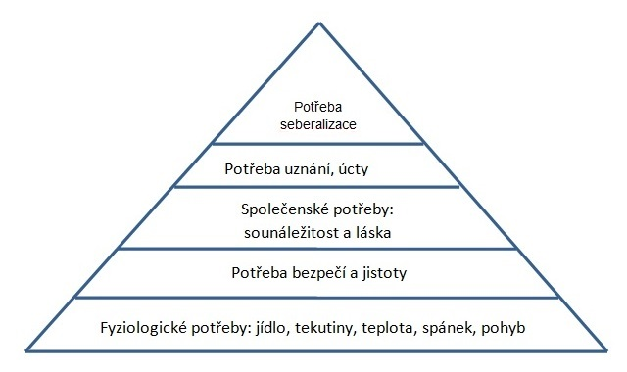
Maslowova pyramida potřeb
Prostor pro doplňující informace, poznámky

Slide 76
Teorie tří kategorií potřeb
Teorie tří kategorií potřeb, Teorie ERG C. Alderfera,, jejímž autorem byl Clayton P. Alderfer v roce 1972, a která navazuje na práci A. Maslowa, rozděluje lidské potřeby do tří hierarchických skupin.
Jedná se o tyto potřeby:
potřeby zajištění existence;
potřeby zajištění sociálních vztahů k pracovnímu okolí;
potřeby zajištění dalšího osobního, resp. profesního a kvalifikačního rozvoje.
Podobně jako u Maslowa se vychází z toho, že potřeba uspokojení vyšších potřeb se dostavuje až poté, co jsou uspokojeny potřeby nižší. Oproti Maslowově teorie, ale Alderferova teorie předpokládá určitou substituci: když jedna z těchto skupin není dostatečně uspokojována, tak to může zvyšovat naléhavost druhé.
Prostor pro doplňující informace, poznámky

Slide 77
Teorie potřeb McClellanda
Teorie potřeb McClellanda byla ovlivněna teorií A. Maslowova. McClellandovi se podařilo identifikovat tři základní kategorie potřeb:
potřeba moci,
potřeba výkonu,
potřeba vztahů.
Motivované chování jedinců je důsledkem jedné nebo důsledkem kombinace všech těchto tří typů potřeb.
Podle Tureckiové (2007) byla tato teorie od počátku navržena tak, aby umožnila poznání preference potřeb u zaměstnanců na manažerských pozicích. McClellandova teorie předpokládá, že uspokojování potřeb je podmíněno situačními vlivy.
Prostor pro doplňující informace, poznámky

Slide 78
Herzbergova dvoufaktorová teorie motivace
Herzbergova dvoufaktorová teorie motivace Frederika Herzberga z roku 1959 říká, že pro zaměstnance jsou zdrojem spokojenosti a motivace dva základní faktory – hygienické faktory a motivátory.
Hygienické faktory (neuspokojovatele) zahrnuje faktory, jako jsou pracovní podmínky, mezilidské vztahy, platové podmínky, jistota zaměstnání a další. Nenaplnění těchto faktorů může vyvolat pracovní nespokojenost, přičemž ale jejich naplnění nevyvolá pocit spokojenosti nebo zloby. Pracovník tyto faktory bere jako samozřejmé a účinek z jejich naplnění rychle vyprchá, účinek je krátkodobý.
Motivátory (uspokojovatele, motivátory) zahnrují například úspěch, uznání, profesní růst nebo odpovědnost, vzbuzují motivaci a spokojenost pracovníků. Naplněním motivačních faktorů je tudíž nezbytnou podmínkou pro motivaci k vyšším pracovním výkonům a jejich účinek na motivace je dlouhodobý.
Prostor pro doplňující informace, poznámky

Slide 79
Expektační teorie motivace
Expektační teorie, teorie očekávání, jejímž autorem je Victor H. Vroom, byla publikována v roce 1964.
Základem této teorie je triáda VIE: valence – instrumentalista – expektance, která je považována za základ lidské motivace k dosahování cílů.
Valence představuje subjektivní hodnotu a atraktivitu cíle, kterého se člověk snaží dosáhnout.
Instrumentalita je obsažena v očekávání, že dosažení cíle bude doprovázeno adekvátní odměnou.
Expektance je očekávání založené na předchozích zkušenostech, že se podaří dosáhnout stanoveného cíle.
Valence zastupuje hodnotu, instrumentalista přesvědčení, že pokud uděláme jednu věc, tak to povede k jiné, a expektance je pravděpodobnost, že úsilí povede k určitému výsledku.
Prostor pro doplňující informace, poznámky

Slide 80
Teorie cíle
Teorie cíle, zformulována Lathamem a Lockem v roce 1979 konstatuje, že motivace a výkon jsou vyšší, jestliže byly jednotlivcům stanoveny specifické cíle, které jsou náročné a zároveň přijatelné, a existuje-li zpětná vazba na výkon.
Klíčová podle této teorie je participace jedinců na stanovování cílů.
Přičemž náročnost cílů musí být projednána a odsouhlasena a jejich plnění musí být podporováno vedením a radou.
Životně důležitou roli pro udržení motivace a dosahování stále vyšších cílů, podle této teorie, je poskytování zpětné vazby zaměstnancům.
Prostor pro doplňující informace, poznámky

Slide 81
Teorie spravedlnosti
Teorie spravedlnosti J. S. Adamse je založena na principu sociálního srovnání.
Teorie se zabývá tím, jak lidé vnímají způsob, jak se s nimi v porovnání s jinými lidmi zachází. Přičemž spravedlivé zacházení podle této teorie znamená, že je s člověkem jednáno stejně jako s jinou skupinou lidí nebo jako s odpovídající jinou osobou. Spravedlnost se týká pocitů a vnímání z porovnání. Teorie spravedlnosti vychází z předpokladu, že lidé budou lépe motivováni, jestliže se s nimi bude zacházet spravedlivě, a demotivováni, jestliže to bude naopak.
Jak uvádí Adams ve své teorii, existují dvě formy spravedlnosti, a to distributivní spravedlnost a procedurální spravedlnost.
Distributivní spravedlnost se týká toho, jak lidé cítí, že jsou odměňováni podle svého přínosu a v porovnání s ostatními.
Procedurální spravedlnost se týká toho, jak pracovníci vnímají spravedlnost postupů používaných organizací v takových oblastech jako je hodnocení pracovníků, povyšování a disciplinární záležitosti.
Prostor pro doplňující informace, poznámky

Slide 82
Motivační systémy
Motivační systém organizace je chápán jako soubor opatření, pravidel a postupů, které mají za cíl podpořit pozitivní pracovní motivaci zaměstnanců.
Motivační systém organizace je chápán jako dynamický systém motivačních nástrojů, které odpovídají nejrůznějším potřebám zaměstnanců a jehož hlavním úkolem je měnit zavedené vztahy, zvyky a postoje k pracovní aktivitě.
Motivování a stimulování zaměstnanců je podstatou každého motivačního systému organizací. Motivace zaměstnanců v organizacích může mít pozitivní formu i negativní formu. V souvislosti s motivačními systémy v převážné míře hovoříme o pozitivních formách stimulace.
Motivační systém můžeme specifikovat jako souhrn tří základních oblastí personálních činností: hodnocení zaměstnanců; odměňování zaměstnanců; vzdělávání a rozvoj zaměstnanců.
Prostor pro doplňující informace, poznámky

Slide 83
Vnitřní motivace
Motivaci k pracovnímu jednání chápat jako vyjádření jednotlivce k přístupu k práci a jeho ochotu pracovat vycházející z jeho vnitřních pohnutek, motivů.
Motivace je založena na aktivizačních faktorech, které mohou být vnitřní nebo vnější povahy, a podle charakteru aktivizačního faktoru rozlišujeme dva typy motivací, a to vnitřní motivace a vnější motivace.
Vnitřní motivace je založena na vnitřních aktivizačních faktorech – motivech (vnitřní motivátory), což jsou vnitřní (intrapsychické) pohnutky podněcující jednání člověka k něčemu.
Vnitřní motivy zahrnují potřebu činnosti, potřebu sociálních vztahů, touhu po moci, touhu po výkonu, potřebu seberealizace.
V případě pracovní motivace založené převážně na vnitřních motivech, je pracovní výkon sám o sobě zdrojem uspokojení.
Prostor pro doplňující informace, poznámky

Slide 84
Vnější motivace
Vnější motivace je založena na vnějších aktivizačních faktorech – stimulech (vnější motivátory), které představují pobídky nebo popudy z vnějšku.
Tvoří ji odměny, jako třeba zvýšení platu, pochvala, povýšení, ale také tresty, jako například disciplinární řízení, odepření platu nebo kritika.
Podle Armstronga (2007) mohou mít vnější motivátory bezprostřední účinek působící spíše krátkodobě.
Zatímco vnitřní motivátory, které se týkají kvality pracovního života, mají hlubší a dlouhodobější účinek.
Prostor pro doplňující informace, poznámky

Slide 85
Požadavky na motivační systémy
Vhodně a efektivně nastavený motivační systém je klíčovým prvkem v řízení lidských zdrojů v každé organizaci.
Pro vytvoření efektivního motivačního systému organizace je nutná identifikace potřeb organizaci i zaměstnanců, a nalezení rovnovážného systému, který bude odpovídat potřebám zaměstnanců i organizace.
Vhodně nastavený motivační systém mimo jiné posiluje firemní kulturu, posiluje loajalitu zaměstnanců a jejich spokojenost, sjednocuje zaměstnance v jejich pracovním úsilí a dosažení požadovaného výkonu organizace.
Důležitou vlastností motivačního systému je jeho flexibilita, schopnost se pružně a včas přizpůsobit měnící se situaci a potřebám zaměstnanců.
Prostor pro doplňující informace, poznámky

Slide 86
Manažerské kompetence
Ing. Šárka Zapletalová, Ph.D.
Katedra Podnikové ekonomiky a managementu
MANAGEMENT

Slide 87
Vymezení pojmu kompetence
Řízení podle kompetencí nový přístup k managementu, který řeší organizační výzvy komplexně s cílem poznat a odstranit problémy organizace a umět jim předcházet.
Pojem kompetence ve dvou významech, a to jednak ve smyslu pravomoci a odpovědnosti (jedinec je oprávněn dělat určitou práci – angl. competence), a také ve smyslu souboru schopnosti jedince a jeho chování potřebné k plnění pracovních úkolů kvalitně (angl. competency).
Samotný pojem kompetence poprvé zavedl do manažerské praxe R. Boyatzis v roce 1982, kdy představil obecný kompetenční model se dvanácti kompetencemi, které je možné aplikovat v různých organizacích.
Kompetence můžeme chápat jako základní charakteristika jednotlivce, která je spojena s jeho efektivním pracovním výkonem.
Prostor pro doplňující informace, poznámky

Slide 88
Vybrané definice kompetence I
Kompetence představují schopnosti člověka chovat se způsobem odpovídajícím způsobem požadavkům práce v konkrétním prostředí organizace, a tak přinášet žádoucí výsledky (Boyatzis, 1982).
Kompetence představují základní schopnosti a způsobilosti potřebné k dobrému výkonu práce (Furnham, 2005).
Kompetence je množina chování pracovníka, které musí v dané pozici použít, aby úkoly z této pozice kompetentně zvládl (Woodruffe, 1992).
Kompetence představuje jakýkoliv osobní rys, vlastnost nebo dovednost, která může být považována za bezprostředně související s efektivním nebo mimořádným pracovním výkonem (Murphy, 1993).
Nároky kladené na pracovní místa, nazýváme kompetencemi. Kompetence je tedy schopnost vykonávat a úspěšné zvládnout určitou profesi nebo funkci (Bělohlávek et al., 2006).
Prostor pro doplňující informace, poznámky

Slide 89
Vybrané definice kompetence II
Kompetence představuje soubor souvisejících znalostí, postojů a schopností ovlivňující významnější část práce jedince, které korelují s pracovním výkonem, mohou být měřeny na základy dobře nastavených standardů, a které mohou být zdokonalovány prostřednictvím vzdělávání a rozvoje (Scott et al., 1997).
Kompetence je trs znalostí, dovedností, zkušeností a vlastností, které podporuje dosažení cíle (Hroník, 2007, s. 61).
Kompetence jsou definovány jako znalosti, dovednosti, schopnosti a ostatní osobní charakteristiky, které jsou mocným nástrojem pro dosažení významných pracovních výsledků a přispívají k úspěchu organizace (Pulakos, 2009).
Prostor pro doplňující informace, poznámky

Slide 90
Pojetí kompetencí
Všechny definice kompetencí mají dva společné prvky :
jedná se o soubor znalostí, dovedností a schopností, které lze pozorovat a měřit;
na základě kompetencí lze rozlišit mezi jednotlivými výkony, mezi vynikajícími výkony a průměrnými.
Z pohledu pojetí kompetencí jsou uváděny tyto požadavky na jejich nositele:
jejich získání vyžaduje výcvik, opakování a použití v různorodých reálných situacích;
je potřeba vnitřní připravenost a ochota naučené dovednosti použít, tím je zahrnuta i motivační stránka osobnosti, vztah k práci ke kolektivu, sebedůvěra a další vlastnosti týkající se samotného jádra osobnosti.
Prostor pro doplňující informace, poznámky

Slide 91
Znaky kompetencí
Kompetence je vždy kontextualizovaná – znamená to, že je vždy zasazené do určitého prostředí nebo situace.
Kompetence je multidimenzionální – znamená to, že se skládá z různých zdrojů a předpokládá se efektivní nakládání s těmito zdroji, které jsou propojeny se základními dimenzemi lidského chování.
Kompetence je definována standardem – znamená to, že předpokládaná úroveň zvládnutí kompetence je určena předem a zároveň existuje předem definovaný soubor výkonových standardů.
Kompetence má potenciál pro akci a rozvoj – znamená to, že je kompetence získávána a rozvíjena v procesech vzdělávání a učení, které mají kontinuální charakter a slouží k získávání a rozvíjení kompetencí.
Prostor pro doplňující informace, poznámky

Slide 92
Členění kompetencí I
Pro členění kompetencí se používají různé přístupy. Při výběru konkrétního členění je potřeba vzít v úvahu potřeby a specifika konkrétní organizace.
Členění podle Vebera a kol. rozlišuje kompetence v následujících třech oblastech:
odborná kompetence – spojená se znalostmi a vědomostní inteligencí;
dovedností kompetence – spojená s dovednostmi (technické, lidské, koncepční, projekční) a aktivizační inteligencí;
osobnostní kompetence – spojená s osobností manažera a s emoční inteligencí.
Prostor pro doplňující informace, poznámky

Slide 93
Členění kompetencí II
Podle Hroníka můžeme kompetence členit:
ze sociálně psychologického hlediska na:
kompetence řešení problému,
interpersonální kompetence,
kompetence sebeřízení;
podle kompetenční orientace organizace na:
orientaci produktovou,
orientaci zákaznickou,
orientaci provozní a systémovou.
Prostor pro doplňující informace, poznámky

Slide 94
Členění kompetencí III
Členění podle předpokládaného pracovního výkonu v určité pracovní pozici:
prahové kompetence – základní nevyhnutelné (minimální) dovednosti potřebné ke zvládnutí přiděleného úkolu;
odlišující kompetence – dovednosti a schopnosti odlišující výkon vynikající od průměrného.
Členění založeno na typu práce a na něj navázaných potřebných dovednostech:
manažerské kompetence – dovednosti a schopnosti přispívající k výkonu v roli manažera;
interpersonální kompetence – schopnosti a dovednosti potřebné pro efektivní komunikaci a budování pozitivních vztahů s ostatními;
technické kompetence – dovednosti a schopnosti vztahující se ke konkrétní pracovní pozici.
Prostor pro doplňující informace, poznámky

Slide 95
Členění kompetencí IV
Beneš člení kompetence na:
odborné kompetence – vztahují se k obsahu, předmětu a prostředkům konkrétního pracovního výkonu;
sociální neboli týmové kompetence – zaručují zvládání sociální interakcí a komunikaci v pracovním týmu;
metodické kompetence – jsou spojené se schopnosti a dovednosti vyhledávat a zpracovávat informace a řešit konkrétní problém.
Boyatzis rozlišuje kompetence na:
prahové kompetence – jedná se o základní kompetence požadované k výkonu práce a nerozlišující výkonnost jednotlivých pracovníků;
výkonové kompetence – kompetence rozlišující mezi vysoce a málo výkonnými pracovníky;
rozlišovací kompetence – definují charakteristiky chování projevující vysoce výkonní pracovníci a charakteristiky projevující méně výkonní lidé.
Prostor pro doplňující informace, poznámky

Slide 96
Členění kompetencí V
Armstrong (1999) rozlišuje tyto typy kompetencí:
behaviorální nebo personální kompetence (tzv. měkké kompetence) – zahrnují základní vlastnosti jedinců přenášené do jejich pracovních rolí;
kompetence založené na práci nebo povolání (tzv. tvrdé kompetence) – týkají se očekávání na pracovišti, normách a očekávaných výstupech;
druhové, základní a specifické kompetence:
druhové kompetence mají univerzální charakter a mají je všichni lidé v určitém povolání a to nezávisle na typu organizace nebo jejich konkrétní roli v organizaci;
základní kompetence – týkají se všech pracovníků a mohou být zaměřené na konkrétní pracovní místa nebo na určitou kategorii pracovníků;
specifické kompetence – jsou stanoveny pro určitou skupinu pracovních míst nebo pro jednotlivé role v organizaci.
Prostor pro doplňující informace, poznámky

Slide 97
Členění kompetencí VI
Kompetence lze také rozdělit podle skupiny pracovníků a jejich potřeb:
kompetence klíčové – určené pro všechny pracovníky;
kompetence týmové – především pro skupiny vzájemně závislé a projektově zaměřené;
kompetence funkční neboli profesní – spojené se specifickým pracovním výkonem;
kompetence manažerské a vůdcovské – základem pro zvládnutí aktivit manažerských a v oblasti vedení lidí.
Prostor pro doplňující informace, poznámky

Slide 98
Složky manažerských kompetencí I
Manažerské kompetence v podstatě kombinací tří aspektů, a to analytického, interpersonálního a emocionálního. Na základě těchto tří aspektů je možné manažerské kompetence členit do těchto skupin:
analyticko-koncepční schopnosti – „co dělat“ – soubor manažerských postupů a přístupů k jednotlivým činnostem (např. řízení lidských zdrojů, finance, výroba atd.);
manažerské procesní dovednosti – „jak to dělat“ – umění jednat, naslouchat a komunikovat, schopnost si efektivně zorganizovat vlastní čas apod.;
osobní rysy a vlastnosti – schopnost pracovat v týmech, tvořivost, pracovitost, cílevědomost, důslednost, další osobností a profesní rozvoj a vzdělávání apod.;
„know-how“ daného odvětví – soubor znalostí o daném oboru a vše co souvisí s dalším rozvojem odvětví a oboru.
Prostor pro doplňující informace, poznámky

Slide 99
Složky manažerských kompetencí II
Sociální psycholog organizace Robert L. Katz specifikoval požadované manažerské kompetence v souvislosti s určitou hierarchickou úrovní managementu:
technické kompetence – významné především pro nižší management;
lidské kompetence – potřebné pro všechny úrovně managementu;
koncepční kompetence – kompetence mající zásadní význam především u top managementu.
Požadavky na manažerské kompetence závisí na postavení manažera v rámci hierarchie řízení dané organizace. Každá úroveň řízení vyžaduje konkrétní, specifické manažerské kompetence. Manažerské kompetence se projevují v chování, a to především v chování spojeném s plněním pracovních úkolů.
Prostor pro doplňující informace, poznámky

Slide 100
Složky manažerských kompetencí III
Kompetence je poměrně stabilní charakteristika osobnosti a napovídá, jakým způsobem se bude její nositel chovat, myslet a projevovat v určitém typu situace. Manažerské kompetence, jak již bylo uvedeno, představuje chování spojené s výkonem určitého pracovního zadání.
Proto mezi složky manažerských kompetencí bývají zařazovány znalosti, dovednosti a schopnosti jedinců, kteří zastávají konkrétní manažerskou pozici
Jednotlivé složky osobnosti vstupující do kompetence lze rozdělit do pěti kategorií:
motivy;
rysy;
vnímání sebe samotného;
vědomosti;
dovednosti.
Prostor pro doplňující informace, poznámky

Slide 101
Složky manažerských kompetencí IV
Znalosti představují poznatky získané díky učení, vzdělávání se. Umožní manažerovi správné rozhodování při volbě nejoptimálnější varianty. Mezi požadované znalosti patří všeobecné vzdělání, politické a ekonomické znalosti, odborné znalosti, orientace v určité technologii a znalost prostředí pro konkrétní realizaci.
Dovednosti získané schopnosti vykonávat určité činnosti související s konkrétním fyzickým nebo duševním úkonem. Dovednosti manažera se projeví se schopnosti aplikovat nové poznatky do výkonu své pracovní role. Jsou výsledkem účelného uplatnění intelektových schopností manažera. Dovednost je způsob, jakým manažer aplikuje své znalosti. Efektivní řízení organizace vyžaduje tři základní manažerské dovednosti, a to koncepční, lidské a technické.
Prostor pro doplňující informace, poznámky

Slide 102
Složky manažerských kompetencí V
Schopnosti - jedná se o vrozené způsobilosti, které může člověk cíleným tréninkem rozvíjet, přičemž nikdy nemůže touto cestou získat schopnosti nové. Mezi nejvýznamnější manažerské způsobilosti patří intelektové schopnosti jedince (schopnost paměti a soustředěné pozornosti a vnímání), racionální inteligence a emoční inteligence.
Strukturovanost kompetencí je značně složitá záležitost, a to nejen v případě manažerských kompetencí. K lepšímu pochopení struktury kompetence byl vytvořen hierarchický model struktury kompetence od autorů Lucia a Lepsingera. Spodní vrstva představuje stabilní a základní složky osobnosti jedince. Tyto složky jsou obtížně ovlivnitelné a měnitelné. Prostřední vrstva naopak zahrnuje složky poměrně lehce ovlivnitelné. Jedná se o předvídatelné charakteristiky získané během života a profesní praxí. Vrchol pyramidy tvoří chování jakožto přímo pozorovatelný projev jedince.
Prostor pro doplňující informace, poznámky

Slide 103
Hierarchický model struktury kompetencí
chování
vědomosti
zkušenosti
know-how
dovednosti
inteligence
talent
schopnost
hodnoty
postoje
motivy
Prostor pro doplňující informace, poznámky

Slide 104
Životní cyklus manažerských kompetencí
Stejně jako člověk roste a rozvíjí se, tak se i mění a rozvíjí kompetence. Je to podobné jako s životním cyklem výrobku nebo organizace. Kompetence, které byly včera postačující pro výkon manažerských funkcí, dnes a v budoucnu již nemusí stačit.
V souvislosti s vývojem kompetencí můžeme specifikovat čtyři fáze, které mohou v průběhu života kompetencí nastat:
zánik kompetence – kompetence odpovídají nastaveným standardům výkonu nebo cílům;
udržování osvědčených kompetencí – udržování a posilování kompetencí aktuálních v současné době i v budoucnu;
rozvoj kompetencí – probíhá na základě dalšího vzdělávání a rozvoje manažerů;
zavádění nových kompetencí – z důvodu nastavení nových standardů nebo změnách v organizaci, např. při zavádění nové strategie apod.
Prostor pro doplňující informace, poznámky

Slide 105
Měření úrovně manažerských kompetencí
Měření úrovně manažerských kompetencí by mělo zjistit, na jaké úrovni jsou u manažerů požadované kompetence rozvinuty, což znamená rozdíl mezi skutečným a potřebným stavem (nastaveným standardem).
Předmětem měření by měly být znalosti a dovednosti, ale i postoje manažerů v organizaci. V souvislosti s měřením manažerských se rozlišují čtyři hlavní přístupy, metody využitelné v této oblasti:
behaviorální přístup – vychází z toho, že kompetence se týkají pracovníků, takže těžiště spočívá v pozorování chování manažerů v různých situacích;
analogové metody – při tomto přístupu se zkoumá bezprostřední chování po vyprovokované podnětné situace (např. hraní rolí, případové studie, skupinové cvičení atd.);
analytické metody – zaměřují se na charakteristiky osobnosti univerzálně potřebné a použitelné, patří zde třeba testy osobnosti, motivační testy atd.
další metody – například dotazování.
Prostor pro doplňující informace, poznámky

Slide 106
Kompetenční model
Kompetenční model představuje určitou kombinaci znalostí, dovedností a schopností, které jsou potřebné k výkonu určité funkce, k plnění konkrétních úkolů.
Kompetenční model není cestou tvorby standardu, ale cestou k řízení diverzity a výkonu, a zajišťující vysokou míru měřitelnosti výkonů.
Kompetenční model je soubor kompetencí, neboli způsobilostí, nezbytných pro výkon konkrétní pracovní pozice.
Kompetenční model propojuje kompetence organizace a jejich pracovníků a reflektuje, že stejnou věc lze realizovat různými způsoby.
Kompetenční model tak může být chápán jako most, po němž kráčí lidé z pravé strany (personální strategie), aby naplnili strategii organizace na levé straně mostu.
Prostor pro doplňující informace, poznámky

Slide 107
Východiska kompetenčních modelů
Sociálně-psychologické východisko znamená, že při sestavování kompetenčního modelu je potřeba směřovat od kompetentního jedince ke kompetentní organizaci, tj. kompetence organizace jsou součtem kompetencí jednotlivců.
Strategické východisko znamená, že při sestavování kompetenčního modelu je potřeba směřovat od kompetence organizace ke kompetencím jednotlivců, tj. je potřeba vytvořit podobu kompetentní organizace a z nich odvodit představu o kompetencích jednotlivců.
Prostor pro doplňující informace, poznámky

Slide 108
Funkční kompetenční model
Funkční kompetenční model je charakterizován těmito body:
propojující – vytváří propojení na danou strategii organizace;
uživatelsky-přátelský – jednoduchost vystihující podstatu věci;
jednotný – fungující napříč celou společností;
široce využitelný – poskytující schéma pro výběr, hodnocení, rozvoj a vzdělávání v organizaci;
sdílený – sdílení s uživateli.
Samotná tvorba a volba konkrétního kompetenčního modelu závisí na charakteristikách organizace a jejich cílech.
Prostor pro doplňující informace, poznámky

Slide 109
Typy kompetenčních modelů
Model ústředních kompetencí – zahrnuje kompetence společné a nevyhnutelné pro všechny zaměstnance organizace bez ohledu na jejich pozici v hierarchii nebo jejich roli.
Specifický kompetenční model – bývá vytvořený za účelem identifikace specifických kompetencí manažerů, které je činí tak úspěšnými v konkrétních pozicích dané organizace.
Generický kompetenční model – zahrnuje seznam kompetencí, které jsou obvykle shodné pro všechny nebo většinu konkrétních manažerských pozic v organizaci.
Prostor pro doplňující informace, poznámky

Slide 110
Proces sestavení kompetenčního modelu I
Při sestavování kompetenčního modelu je potřeba v první řadě specifikovat kompetence, které jsou rozhodující a přispívají k úspěšnému zvládnutí úkolů jednotlivých pracovníků.
Až na základě tohoto poznání je možné nastavit standardy výkonu pro jednotlivé pracovníky a vytvořit vhodný kompetenční model.
Pro analýzu a identifikaci vhodných a potřebných kompetencí je možné využít celou řadu metod a přístupů.
Celý proces sestavení kompetenčního modelu lze sestavit do pěti postupných kroků.
Prostor pro doplňující informace, poznámky

Slide 111
Proces sestavení kompetenčního modelu II
Přípravná fáze
klíčová je identifikace pracovní pozice, které se má kompetenční model týkat;
dále je důležité získávání informací o cílech a strategických záměrech organizace, pochopení podnikové kultury, organizační struktury a rozhodovacích procesů, vztahy mezi pracovními místy a další informace týkajíc se dané pracovní pozice;
Fáze sběru dat
volba metody vhodné pro identifikaci kompetencí (analýza pracovního místa) – analýza interních dokumentů, rozhovory, panely expertů, dotazování, analýza pracovních úkolů;
ověření relevantnosti získaných informací;
zohlednění časových a finančních možností organizace a zkušenosti pracovníků v oblasti řízení lidských vztahů;
Prostor pro doplňující informace, poznámky

Slide 112
Proces sestavení kompetenčního modelu III
Fáze analýzy a klasifikace informací
zpracování získaných informací a vytvoření seznamu kompetencí potřebných pro manažery k řízení konkrétních aktivit a projektů;
Popis a tvorba kompetencí a kompetenčního modelu
zpracování charakteristiky kompetencí v pojmech znalostí a dovedností potřebných pro manažery;
definitivní pojmenování kompetencí a vytvoření stupnice k měření výstupů;
vytvoření vlastního kompetenčního modelu nebo jeho převzetí z jiné organizace, případně převzetí z jiné organizace s následným přizpůsobením podmínkám konkrétní organizace;
Ověření a validizace vzniklého modelu
posouzení jednotlivých kompetencí v modelu a provedení případné revize, úpravy nastaveného kompetenčního modelu;
ověření nastaveného kompetenčního modelu zaměstnancům a expertům.
Prostor pro doplňující informace, poznámky

Slide 113
Zásady pro sestavení úspěšného kompetenčního modelu
ujasnění si cílů – k čemu a proč chceme model využívat;
identifikace cílové skupiny – motiv uplatnění modelu, komu bude sloužit;
volba vhodného přístupu – zvážit podmínky a možnosti organizace, její specifika a požadavky;
sestavení projektového týmu – zapojení co nejvíce pracovníků odpovědných za implementaci a používání modelu;
identifikace různých úrovní výkonu – je to potřebné pro definování kritérií efektivního výkonu;
sběr dat a jejich analýza;
validizace – praktické ověření zvoleného kompetenčního modelu;
připravení modelu k užívání – začlenění uživatele modelu do jeho implementace.
Prostor pro doplňující informace, poznámky

Slide 114
Příklad kompetenčního modelu MŠMT I
Kompetence | Měkké (soft) kompetence |  |  | Obecné kompetence
 | Odborné (hard) kompetence | Odborné kompetence obecné (přenositelné, průřezové
 |  | Odborné kompetence specifické | Kompetence – činnostní charakter
 |  |  | Znalosti - výjimky
Prostor pro doplňující informace, poznámky

Slide 115
Příklad kompetenčního modelu MŠMT II
Kompetence jsou rozdělené do tří základních typů:
měkké kompetence – efektivní komunikace, plánování a organizování práce, orientace v informacích aj.
odborné kompetence obecné – obecné znalosti představují obecné způsobilosti jako je znalost anglického jazyka, využívání PC při práci, řidičský průkaz B, základní právní a ekonomické povědomí aj.
odborné kompetence specifické – kompetence specifické tvoří kvalifikační standard dílčí kvalifikace a je tvořenou složkou činnostní (např. kladení elektrických vedení, sestavování jídelního lístku aj.) a složkou znalostní (např. legislativa mysliveckého a lesního hospodářství, základní pojmy a vztahy v elektrotechnice aj.)
Prostor pro doplňující informace, poznámky

Slide 116
Příklad: Kompetenční model pro nově přijatého manažera
odborné kompetence obecné – ekonomické povědomí; právní povědomí; jazyková způsobilost v češtině; jazyková způsobilost v anglickém jazyce;
odborné kompetence specifické – strategické řízení regionálního rozvoje; projektové a programové řízení; risk management;
měkké kompetence – kompetence k ovlivňování a přesvědčování ostatních; kompetence k vedení lidí; kompetence k výkonnosti; kompetence ke koncepčnímu myšlení; kompetence k samostatnosti; kompetence k řešení problémů; kompetence k budování vztahů;
kompetence k orientaci v mocenské a organizační struktuře.
Prostor pro doplňující informace, poznámky

Slide 117
Vybrané manažerské přístupy
Ing. Šárka Zapletalová, Ph.D.
Katedra Podnikové ekonomiky a managementu
MANAGEMENT

Slide 118
Manažerské přístupy v mezinárodním prostředí
Management se vždycky bude lišit podle oblasti světa. Je to dáno vývojem společnosti, v té které lokalitě a chápáním světa v těchto lokalitách. V této souvislosti mluvíme o interkulturním managementu, nebo také managementu napříč kulturami.
Rozdíly v kulturních standardech různých národů se stávají zdrojem mnoha významných lidských nedorozumění a často i bariérou vzájemné spolupráce.
Interkulturní přístup by měl respektovat různé kultury a skutečně realizovat tato opatření:
dobře poznat a pochopit cizí kulturu;
cizí kulturu respektovat v její odlišnosti a specifičnosti;
vytvářet ve vztahu k cizím kulturám vstřícné kroky.
Prostor pro doplňující informace, poznámky

Slide 119
Interkulturní kompetence I
K realizaci těchto opatření a překonávání interkulturních rozdílů se v současné době nastavují interkulturní kompetence. Interkulturní kompetence představuje schopnost vstupovat do interkulturních nebo přímo multikulturních sociálních situací, schopnost pochopit je v existujících kulturních dimenzích, schopnost přiměřeně je zvládat a v jejich kontextu úspěšně řešit věcné úkoly.
Do oblasti interkulturních kompetencí lze zahrnout:
poznání a pochopení cizí kultury v jejím fyzickém a systémovém rozměru;
poznání a pochopení kulturních standardů cizí kultury (sociálních hodnot, norem a vzorců jednání);
zvládnutí existence dvou různých kulturních vlivů v jedné osobě a ve vazbě na reprezentanta druhé kultury;
zobecnění a vytvoření účinného souboru taktik a strategií pro poznání, pochopení a komunikaci s dalšími cizími kulturami.
Prostor pro doplňující informace, poznámky

Slide 120
Interkulturní kompetence
Prostor pro doplňující informace, poznámky

Slide 121
Interkulturní kompetence II
Interkulturní manažerská kompetence je vzájemně závislá s dalšími manažerskými kompetencemi, strategickou, individuální, sociální a odbornou kompetencí, které významně podporují úspěšné působení manažera v mezinárodním prostředí.
Pod pojmem strategická kompetence je chápáno finanční řízení, řízení rizik, znalostí, organizační schopnosti, schopnost řešit problémy, rozhodování a synergie.
Individuální kompetence představuje schopnost vlastní motivace, sebeorganizování, kontroly situace, odolnost vůči stresu, optimistický přístup a schopnost sebekritiky.
Sociální kompetencí je chápána schopnost týmové spolupráce, přizpůsobení se, komunikace, empatie, tolerance a řídicí schopnosti.
Odborná kompetence předpokládá schopnost aplikace získaných znalostí z oboru, o řízení podniku, moderních komunikačních technologiích a mezinárodní pracovní zkušenost.
Prostor pro doplňující informace, poznámky

Slide 122
Interkulturní kompetence III
V centru všech uvedených předpokladů se nachází interkulturní kompetence, kterou je možné chápat jako schopnost rozumět specifikům vlastní i cizích národních kultur a zohledňovat je ve svém chování.
K této kompetenci patří také jazykové znalosti, schopnost metakomunikace, připravenost učit se a schopnost tolerance.
Vzájemná závislost uvedených manažerských kompetencí je zcela evidentní. Manažer musí být např. schopen, odborně vysvětlit a komunikovat své rozhodnutí ostatním pracovníkům svého týmu tak, aby dosáhl maximální míry akceptace zadávaného úkolu.
K úspěšnému zvládnutí nutně potřebuje symbiózu jazykových znalostí, řídících schopností, empatie a znalost obsahu národní kultury všech jeho členů.
Prostor pro doplňující informace, poznámky

Slide 123
Typy mezinárodních manažerů
V kontextu mezinárodního managementu se setkáváme pojmy expatriot, inpatriot a euromanažer.
Expatriotem rozumíme manažera, který je vyslán mateřskou společností do zahraničí za účelem splnění určitého úkolu nebo specialistu pracujícího v zahraničí v mezinárodním týmu.
Za inpatrioty jsou považováni manažeři relokovaní na omezenou dobu z dceřiné společnosti do centrály mezinárodního podniku, a to většinou za účelem získání a rozvinutí interkulturní kompetence.
Euromanažerem je označován takový vedoucí pracovník, který vykonává řídicí funkce ze své mateřské země, tzv. „na dálku“ nebo-li virtuálně. V případě potřeby navštěvuje osobně jednotlivé pobočky v zahraničí. Tento typ manažera bývá v odborné literatuře vymezován také jako „virtuální expatriot“.
Prostor pro doplňující informace, poznámky

Slide 124
Typy chování mezinárodních manažerů
Pro dominantní chování je typické, že uznávané hodnoty a normy chování jsou považovány za zcela výjimečné, jediné správné a jsou tedy vnímány jako nadřazené ostatním.
U asimilačního přístupu jsou hodnoty a normy cizí kultury přijímány za vlastní.
O divergenci můžeme hovořit, pokud jsou obsahové prvky střetávajících se kultur, a to zejména hodnotové systémy a normy chování, vnímány jako stejně významné a efektivní, protože jsou mnohé z hodnot a norem chování vzájemně nekompatibilní, mohou vést zejména v prvotních fázích mezinárodní spolupráce ke vzájemným rozkolům.
Pouze při vzájemné syntéze vlastní a cizí kultury se daří zúčastněným partnerům postupně rozmělňovat stávající uznávané kulturní systémy a formovat tak nový kvalitní interkulturní prostor.
Prostor pro doplňující informace, poznámky

Slide 125
Americký management
Americký management má od svého zrodu značnou autoritu, která stoupla zejména po druhé světové válce.
Přes své problémy, které americký management ve svém vývoji překonává, se v poválečném období rychle šířil zejména do zemí západní Evropy, Japonska a n_kterých tzv. nově industrializovaných zemí.
S uplatňováním principů amerického managementu se současně přebírala i jeho terminologie.
Avšak určité specifické prvky, vyplývající z národních tradic a zvyklostí, se přes uplatňování amerického managementu zachovaly (např. v managementech Francie, Německa, Itálie, Holandska apod.).
Protože management zemí západní Evropy, přes své národnostní zvláštnosti, uplatňuje v podstatě stejné principy a metody jako americký management, vznikl tzv. euro-americký management.
Prostor pro doplňující informace, poznámky

Slide 126
Charakteristiky amerického managementu
V USA se uplatňují minimální zásahy vlády do činnosti podniků.
Management amerických podniků vychází z vědeckých a pragmatických poznatků.
Vliv amerického managementu na management podniků se projevuje nejvýrazněji v těchto oblastech řízení:
klasifikace pracovní činnosti a odměňování;
přístup k řízení z aspektu lidských vztahů;
americký systém průmyslových vztahů;
zvyšování produktivity práce.
Prostor pro doplňující informace, poznámky

Slide 127
Japonský management I
Uplatňováním amerického managementu v Japonsku (po druhé světové válce), došlo postupně ke vzniku japonského managementu se všemi specifickými rysy a důsledky konkrétního vývoje Japonska. Vznikla tzv. japonská škola, jako protiváha amerického, resp. západního managementu.
Zatím co v USA se uplatňují minimální zásahy vlády do činnosti podniků, v Japonsku existuje účinná spolupráce vlády a podniků, vysoko kvalifikovaná centrální regulace ekonomiky, formulování hospodářských programů (cílů) země apod.
Pokud jde o řízení japonských podniků, tak je zde výraznou charakteristikou kolektivismus, dominance kolektivních cílů a pocitů závaznosti, uplatňuje se zde princip „každému své místo“, člověk se v japonském podniku uplatní svým umem, zkušenostmi, ale má i pocit sociální jistoty, má uspokojiví pocity morální, estetické i citové.
Prostor pro doplňující informace, poznámky

Slide 128
Japonský management II
Zatímco management amerických podniků vychází z vědeckých a pragmatických poznatků, tak management v Japonsku je chápán spíše jako umění než věda.
Často se hovoří o tzv. japonském stylu řízení, jako jednotným systému řízení uplatňovaném v japonských podnicích. Toto chápání je však příliš zjednodušené, protože japonské podniky uplatňují takový systém řízení, který jim nejvíce vyhovuje.
Je však realitou, že systémy řízení japonských podniků mají některé společné znaky, jako například kolektivní rozhodování (ringi systém), celoživotní pracovní poměr, systém odměňování a další.
Většina charakteristických znaků japonského managementu je bezprostředně spojená s řízením v tradičních podnicích.
Prostor pro doplňující informace, poznámky

Slide 129
Charakteristické znaky japonského managementu I
Statusový systém diferenciace pracovníků představuje rozdělení pracovníků v podniku na pracovníky řádné (v podniku pracují po dobu celého produktivního věku) a dočasné pracovníky (sloužící na vyrovnávání zaměstnanecké fluktuace). Řádní pracovníci jsou uspořádáni do určitých kategorií, které tvoří podmínky pro kariéru.
Status tedy podmiňuje funkční zařazení pracovníka. Japonské průmyslové podniky dodnes nemají vypracovaný systém detailního popisu práce.
Individuální úlohy a zodpovědnost pracovníků za jejich plnění nejsou jednoznačně určené.
Tradice japonského řízení od počátku zprůmyslňování, tzv. ringi systém rozhodování, zformoval pracovní kolektiv nesoucí plnou zodpovědnost za plnění úloh. Tento kolektivismus je výrazným prvkem i současného řízení v japonských podnicích.
Prostor pro doplňující informace, poznámky

Slide 130
Charakteristické znaky japonského managementu II
Trénink vedoucích prostřednictvím ringi systému („rin“ znamená předložit návrh nadřízenému a získat si jeho souhlas a „gi“ znamená uvažovat, rozhodovat) jehož průběh je následující: nižší vedoucí pracovník na formuláři ringisho definuje návrh řešení daného systému – následuje cirkulace tohoto dokumentu mezi příslušnými sekcemi - ringisho se postupně dostane k vrcholovému vedení (k prezidentovi apod.) – když prezident vyjádří svůj souhlas, pak rozhodování je ukončeno a ringi dokument se vrátí na implementaci k iniciátorovi.
Systém odměňování je založen na délce pracovního poměru a vzdělání pracovníka. Mzda pracovníka v konečném důsledku závisí na tom, ve které kategorii je zařazen. Tento způsob odměňování vyplývá z neexistence popisu práce a kritérií vyjadřujících individuálních výkon pracovníka.
Prostor pro doplňující informace, poznámky

Slide 131
Charakteristické znaky japonského managementu III
Metody zdokonalování systému řízení jsou v tradičním japonském podniku chápány jako výchova a zdokonalování práce vedoucích pracovníků. Mezi základní metody zdokonalování řízení v Japonsku patří:
výběr kádrů – do vyšších funkcí jsou jmenováni pracovníci s vyšším vzděláním, zejména pak absolventi známých univerzit a s rychlejším postupem studia;
rotace – patřila svého času mezi nejvíce používanou metodu zdokonalování řízení, jedná se o změnu pracovního zařazení vedoucích pracovníků v pravidelných časových intervalech.
Prostor pro doplňující informace, poznámky

Slide 132
EPRG model
Perlmutter vyvinul tzv. EPRG model, jehož prostřednictvím popsal čtyři základní způsoby manažerských přístupů na mezinárodních trzích: etnocentrický, polycentrický, geocentrický a regiocentrický.
Etnocentrický přístup je typický rozhodujícím vlivem mateřské firmy a kultury země, v níž je umístěna centrála, přičemž míra autonomie jednotlivých dceřiných společností je nízká a klíčové manažerské pozice jsou obsazeny lidmi z centrály.
Polycentricky přístup je založen na přizpůsobení se místním podmínkám a kultuře a do klíčových pozic jsou dosazování místní manažeři, kteří nejlépe chápou požadavky trhu, sociální a kulturní zvyklosti a odlišnosti.
Geocentrický přístup vytváří jednotnou koncepci řízení a organizační kulturu zcela nezávislou na kultuře, v níž se nachází mateřská společnost i zahraniční dceřiné společnosti.
Regiocentrický přístup spojuje podstatné kulturní prvky mateřské společnosti a lokálních kultur v zahraničí.
Prostor pro doplňující informace, poznámky

Slide 133
EPRG model
Prostor pro doplňující informace, poznámky

Slide 134
Metoda Balanced Scorecard
Metoda balanced scorecard (známá pod zkratkou BSC) představuje systém strategického řízení a měření výkonnosti organizace, jehož základem je stanovení vyváženého systému vzájemně propojených ukazatelů výkonnosti organizaci.
Jejími tvůrci byli R. S. Kaplan a David P. Norton, kteří ji zformulovali v devadesátých létech dvacátého století.
Jedná se o metodu, která je univerzálně použitelná ve všech odvětvích a typech organizací. Její hlavní výhodou je právě univerzálnost.
Metoda BSC vytváří vazbu mezi strategií a operativní činností s důrazem na měření výkonu. Metoda BSC vznikla jako reakce na praktická zjištění, že řada strategických záměrů nebyla dotažena do konce.
Přednosti metody BSC lze spatřit v tom, že tato metoda napomáhá systémové integraci různých organizačních procesů a programů, jako je kvalita, reengineering, aktivity ve vztahu k zákazníkům a další.
Prostor pro doplňující informace, poznámky

Slide 135
Základní charakteristiky metody BSC
Základní charakteristiky konceptu BSC Marinič shrnuje takto:
systém umožňující transformaci vizi a strategii organizace v nástroj realizace a řízení;
systém transformující strategické cíle na měřitelné, kontrolovatelné kroky;
systém sjednocující ukazatele výkonnosti do spojitého systému;
systém umožňující komplexní pohled na aktivity organizace pomoci finančních a nefinančních ukazatelů;
systém monitorující historickou výkonnost a proaktivně ovlivňující budoucnost;
systém vyvážený směrem nahoru i dolu napříč organizací.
Prostor pro doplňující informace, poznámky

Slide 136
Perspektivy metody BSC
Finanční perspektiva – perspektiva soustředěná na identifikaci postavení organizace na kapitálovém trhu pomocí ukazatele tržního hodnoty organizace MVA, případně pomocí ukazatele tvorby hodnoty pro akcionáře.
Zákaznická perspektiva – perspektiva zaměřená na hledání kompromisu mezi přáním a potřebami zákazníků a možnostmi organizace, při respektování limitů a omezení organizace.
Procesní perspektiva – perspektiva soustředěná na procesy a postupy nezbytné pro fungování organizace.
Perspektiva učení se a růstu – perspektiva zaměřená na faktory spojené s potenciálem růstu a rozvoje, který je spojen s lidským potenciálem, tedy se zaměstnanci.
Prostor pro doplňující informace, poznámky

Slide 137
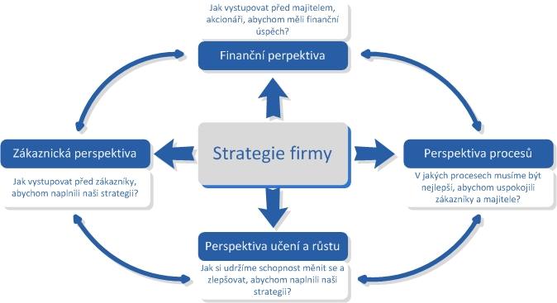
Perspektivy metody BSC
Prostor pro doplňující informace, poznámky

Slide 138
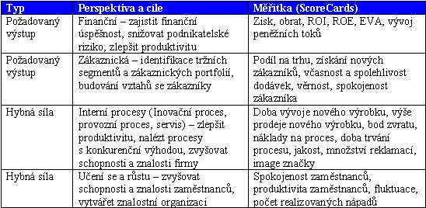
Perspektivy a měřítka BSC
Prostor pro doplňující informace, poznámky

Slide 139
Proces aplikace metody BSC
Proces aplikace metody BSC je realizován v těchto krocích:
stanovení cílů – vychází se ze schválené strategie organizace a ze strategických cílů, přičemž se cíle stanovují pro celou organizaci i její jednotlivé útvary v oblasti financí, zákazníků, interních procesů a zaměstnanců (učení se a růst);
propojení souvislostí – dochází k propojení cílů výše uvedených oblastí a stanovují se váhy pro jednotlivé ukazatele;
stanovení měřítek a cílových hodnot – stanovení cíle je potřeba kvantifikovat, stanovit měřítka a cílové hodnoty;
určení akčních programů – k dosažení stanovených cílů je nutné přijmout a realizovat akční programy a projekty;
zapojení do běžných systémů – metoda BSC se stává nástrojem řízení organizace prostřednictvím strategických cílů a ukazatelů.
Prostor pro doplňující informace, poznámky

Slide 140
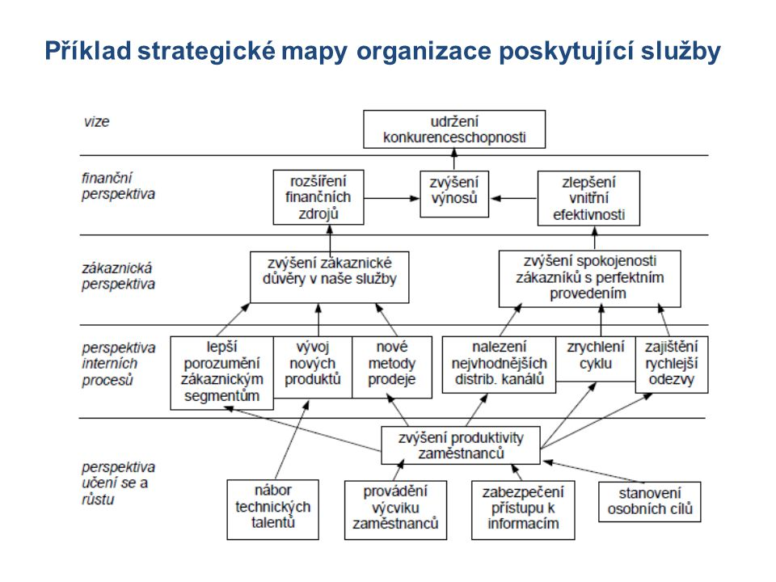
Příklad využití strategické mapy v BSC
Prostor pro doplňující informace, poznámky

Slide 141
Management změny I
Změna přestavuje odchylku, posun od předpokládaného, cílového stavu nebo průběhu procesu. Tato odchylka může být negativní nebo pozitivní, kvalitativního nebo kvantitativního charakteru.
Změny lze klasifikovat na základě různých kritérií:
podle typu změny: pozitivní x negativní změny;
podle příčiny vyvolávající změnu: vnější příčiny x vnitřní příčiny;
podle závažnosti změny: kvantitativní změny x kvalitativní změny;
podle plánovanosti změn: změny nezáměrné (samovolné) x změny záměrné (řízené);
podle rozsahu změny: změny malé (elementární) x změny velké (komplexní);
podle časového průběhu změny: změny přírůstkové (postupné) x změny skokové (zlomové).
Prostor pro doplňující informace, poznámky

Slide 142
Management změny II
Management změny (change management) je směr managementu, který spočívá jednak v připravenosti reakcí na podněty okolí (pasivní aspekt), a také na iniciaci samotné změny (aktivní aspekt).
Management změny zahrnuje aktivity spojené s monitorováním, přípravou a hlavně implementací změn. V praxi existuje značná rozmanitost změn a různým změnám odpovídají rozdílné přístupy a reakce managementu na změny. Mezi nejznámější a nejčastější přístupy patří přístupy trvalého zlepšování a reeingeneering.
Přístupy trvalého zlepšování představují zlepšovací aktivity, jejichž cílem je zjištění, řešení a napravení určitého problému.
Reengineering je směr managementu změny, který hledá příležitosti k úspěchu v radikálních změnách orientovaných především do oblasti řízení. Reengineeringové změny jsou zásadní, radikální, dramatické a zaměřené na řídící procesy.
Prostor pro doplňující informace, poznámky

Slide 143
Management znalostí I
Znalost představuje strukturovaný souhrn vzájemně souvisejících poznatků a zkušeností z určité oblasti nebo k nějakému účelu. Poznatek je jednotlivý výsledek lidského poznávání. Soustava poznatků tvoří znalost. Znalosti mohou být všeobecné a specifické.
Typy znalostí (Bureš 2007):
explicitní znalost – je formalizovaná nebo dokumentovaná znalost, která je většinou dobře strukturovaná a snadno přenositelná, např. dokumenty, manuály apod.;
implicitní znalost – je znalost uložená v hlavách pracovníků kdykoliv převoditelná do explicitní formy, např. znalost procesu vlastníkem procesu apod.;
tacitní (neformulovaná) znalost – je znalost uložená v hlavách pracovníků, kterou je obtížně nebo zcela nemožné převést do explicitní formy, zformalizovat nebo zdokumentovat.
Prostor pro doplňující informace, poznámky

Slide 144
Procesní management I
Proces je soubor činností, který vyžaduje jeden nebo více vstupů a tvoří výstup, který má pro zákazníka hodnotu.
Každý proces má vstup, výstup, vlastníka, zdroje a náklady s ním spojené, a vnitřní organizační strukturu. Pro realizaci procesu je potřeba mít vhodné informační zabezpečení a čas potřebný k realizaci konkrétního procesu.
V podniku rozeznáváme tyto typy procesů:
klíčové procesy – souvisí s realizací produktů a přidávají hodnotu pro zákazníky;
pomocné procesy – slouží k podpoře klíčových procesů;
řídící procesy – jedná se o procesy průřezového charakteru, který spíše patří mezi pomocné procesy, jejichž výstupem je stanovení ukazatelů a způsobu měření ostatních procesů.
Prostor pro doplňující informace, poznámky

Slide 145
Procesní management II
Procesní management je přístup managementu zaměřený na monitoring existujících procesů, jejich analýzu, případné změny, stabilizaci a další zlepšování.
Procesní přístup představuje systematickou identifikaci a řízení procesů používaných v organizaci a jejich vzájemné působení.
Mezi hlavní úkoly procesního řízení patří:
identifikace procesů a tvorbu procesní mapy;
nové definování procesů – redesign procesů a napřímení procesů;
zajištění stability procesů;
navození atmosféry zlepšování procesů.
Prostor pro doplňující informace, poznámky

Slide 146
Management inovací I
Inovace v obecném pojetí je chápána jako hluboká, kvalitativní změna v různých oblastech organizace. Inovace může znamenat zdokonalení a představuje vlastně jakoukoliv novinku, změnu, která přináší něco nového do života společnosti.
Podle Vebra a kolektivu (2017) inovace představuje komplexní proces od nápadu přes vývoj až po realizaci a komercionalizaci.
Inovace je hybným faktorem každé organizace, jelikož jejím prostřednictvím dochází k italizaci produktového portfolia a tím k posílení pozice organizace na trhu, ke zvyšování efektivnosti provozních činností, zvyšování kvality a snižování nákladů atd.
J. A. Schumpeter považoval inovace za podstatu ekonomického vývoje tržních ekonomik, které narušují stávající rovnováhu a opět ji navozují, ale na kvalitativně vyšší úrovni.
Prostor pro doplňující informace, poznámky

Slide 147
Management inovací II
Nejčastěji rozeznáváme tyto druhy inovací:
produktové inovace – mohou mít podobu technicky nových produktů nebo technicky vylepšených produktů;
procesní inovace;
marketingové inovace;
organizační inovace.
Jiné členění používá například Gary Hamel, který vytvořil pyramidu inovací, ve které uvádí tyto typy inovací:
inovace managementu;
inovace strategie;
inovace výrobku/služby;
inovace provozních činností.
Prostor pro doplňující informace, poznámky

Slide 148
Management inovací III
Z kvalitativního hlediska, vytvořil František Valenta klasifikaci, která se nazývá řády inovací:
racionalizační inovace
1. řád – kvantitativní inovace, změna kvanta;
2. řád – intenzita, zvýšení intenzity;
3. řád – reorganizace;
4. řád – kvalitativní adaptace;
kvalitativní inovace
5. řád – nová varianta;
6. řád – nová generace;
7. řád – nový druh;
8. řád – nový rod;
radikální inovace
9. řád – nový kmen, nový přístup
Prostor pro doplňující informace, poznámky

Slide 149
Management inovací IV
Management inovací se zabývá problematikou řízení inovací a inovačních aktivit v organizaci.
Management inovací je manažerskou disciplínou, která představuje komplex aktivit spojených s procesem, který začíná iniciací inovací a končí komerčním uplatněním inovací.
Předmětem tohoto managementu jsou inovace, které jsou chápány jako hluboké, kvalitativní změny v různých oblastech organizace a společnosti.
Ne každá změna může být chápána jako inovace. Aby změna byla změnou inovační, tak musí splňovat určitá kritéria z hlediska kvality a hloubky změny. Z tohoto důvodu jsou inovace různě klasifikovány a členěny do tříd.
Prostor pro doplňující informace, poznámky

Slide 150
Informační management I
Informace jsou strukturovaná, organizovaná, shrnutá a interpretovaná data, závislá na jejich uživateli. K tomu, abychom mohli informace využívat v procesu rozhodování a řízení, musí splňovat tato kritéria: relevantnost, reliabilita, validita, efektivita, odpovídající míra podrobnosti, srozumitelnost, aktuálnost, úplnost a kontinuita atd.
Data můžeme členit podle následujících kritérií (Kozel a kol., 2006):
podle zdroje – sekundární, primární;
podle formy vyjádření dat (měřitelnost) – kvantitativní, kvalitativní;
podle charakteru – hard data, soft data;
podle časového hlediska – stavová, toková;
z hlediska závislosti – data na sobě nezávislá, data na sobě závislá;
podle formy zpracování dat – data agregovaná, data neagregovaná;
data podle obsahu – fakta, znalosti, názory, záměry, motivy.
Prostor pro doplňující informace, poznámky

Slide 151
Informační management II
Informační management lze definovat jako transdisciplinárně pojatý soubor poznatků, metod a doporučení systémových přístupů informatiky, které pomáhají vhodně realizovat informační procesy manažerského myšlení a jednání k dosažení cílů uvažované organizace.
Informační management se zabývá řízením informací v organizaci. Cílem informačního managementu je řízení a správa informačního systému organizace. Informační management v současném pojetí je úzce spojen s rozvojem informačních technologií a s explicitními znalostmi. Informační technologie je souhrn hardwarového, softwarového, databázového a komunikačního vybavení podniku.
Význam informačního managementu je strategický, podpůrný, vytváří infrastrukturu systému řízení organizace a působí na všech úrovních řízení organizace.
Prostor pro doplňující informace, poznámky

Slide 152
Informační management III
Informační manažer představuje osobu, která je plně zodpovědná za kvalitu a rozvoj informačního systému dané organizace.
Úkolem informačního manažera je mimo jiné:
registrovat relevantní obsahové a informační změny uvnitř organizace a v jejím okolí;
být zodpovědný za technické, programové, organizační, datové a lidské zdroje informačního systému;
prakticky realizovat zvolené informační strategie;
vychovávat manažery a ostatní zaměstnance ve využívání IS/ICT;
vytvářet finanční rezervy na inovaci IS/ICT;
chránit informační systém proti narušení dat a úniku informací;
vybírat systémového integrátora nebo poskytovatele outsourcingových služeb.
Prostor pro doplňující informace, poznámky

Slide 153
Informační management IV
Mezi hlavní úkoly informačního managementu patří:
tvorba strategie informačního systému ve vazbě na podnikovou strategii;
dlouhodobé plánování rozvoje informačního systému;
zvládnutí informačních technologií a jejich aplikačních možností;
řízení projektů zavádění informačních technologií;
zapojení uživatelů do zavádění a vývoje projektů informačních technologií;
výchova uživatelů informačních technologií.
K zajištění účelné a účinné funkce informačního manažera je potřeba, aby byl členem vrcholového vedení organizace a disponoval adekvátním finančním fondem na údržbu a rozvoj informačního systému a informačních a komunikačních technologií.
Prostor pro doplňující informace, poznámky

Slide 154
Management jakosti I
Jakost je chápána jako naplnění požadavků a přání zákazníků, a zároveň naplnění cílů organizace.
Definice jakosti z normy ČSN EN ISO 9000:2006 říká, že jakost je stupeň splnění požadavků souborem inherentních charakteristik. Přičemž požadavky jsou obvykle dány kombinací požadavků (potřeb a přání) zákazníků, dalších zainteresovaných stran a také legislativy. A inherentní charakteristika je spojená s takovými znaky výrobku nebo služby, které jsou pro daný produkt typický (např. vůně pro parfém, výkon pro motor apod.).
Management jakosti se zabývá problematikou jakosti v celé její šíři a komplexnosti.
Management jakosti, který představuje komplex aktivit zaměřených na zvyšování a udržování jakosti v podniku, je realizován prostřednictvím tří koncepcí, a to odvětvových standardů, norem ISO a koncepce TQM.
Prostor pro doplňující informace, poznámky

Slide 155
Management jakosti II
Management jakosti může být definován jako koordinované činnosti pro vedení a řízení organizace, které se týkají jakosti. Management jakosti je soubor vzájemně provázaných prvků, které jsou nedílnou součástí celkového systému řízení organizací, a který má garantovat maximalizaci spokojenosti zainteresovaných stran při minimální spotřebě zdrojů.
Činnosti spojené s managementem jakosti norma ČSN EN ISO 9000:2006 člení do čtyř hlavních souborů označovaných jako plánování, řízení, prokazování a zlepšování jakosti. Zatímco plánování jakosti můžeme chápat jako strategický soubor procesů, tak řízení a prokazování jakosti jsou činnosti charakteru operativního.
Zlepšování jakosti se chápe jako činnosti, které vedou k dosažení nové, vyšší úrovně uspokojováním požadavků zákazníků a dalších zainteresovaných subjektů (jako jsou zaměstnanci, dodavatelé, vlastníci, společnost).
Prostor pro doplňující informace, poznámky

Slide 156
Management jakosti III
Základní principy moderního managementu jakosti (Nenadál a kol., 2016):
zaměření na zákazníka;
vůdcovství;
zapojení zaměstnanců;
učení se;
flexibilita;
procesní přístup;
systémový přístup k managementu;
neustálé zlepšování;
management na základě faktů;
vzájemně prospěšné vztahy s dodavateli;
společenská odpovědnost.
Prostor pro doplňující informace, poznámky

Slide 157
Management jakosti IV
Ve světě se uplatňují tři základní koncepce managementu jakosti, a to jsou odvětvové standardy, normy ISO, koncepce TQM.
Odvětvové standardy vymezují specifické požadavky na management jakosti v daném odvětví. Tyto standardy se stanovují pro konkrétní odvětví z důvodu existence specifika daného odvětví. Odvětvové standardy obvykle respektují strukturu a požadavky norem ISO 9000, ale jsou mnohem náročnější než tyto normy. Koncepce managementu jakosti na bázi norem ISO si de facto vynutila globalizace tržního prostředí. Mezinárodní organizace pro normy ISO poprvé zveřejnila sadu norem zabývající se požadavky na systém management jakosti. Tyto normy dostaly označení ISO řady 9000. Normy vstoupily do obchodních vztahů na celém světě a Evropská unie je už od svého samého začátku zařadila mezi evropské normy a vyžaduje jejich širokou aplikaci.
Prostor pro doplňující informace, poznámky

Slide 158
Management jakosti V
Ve světě se uplatňují tři základní koncepce managementu jakosti, a to jsou odvětvové standardy, normy ISO, koncepce TQM.
Odvětvové standardy vymezují specifické požadavky na management jakosti v daném odvětví. Tyto standardy se stanovují pro konkrétní odvětví z důvodu existence specifika daného odvětví. Odvětvové standardy obvykle respektují strukturu a požadavky norem ISO 9000, ale jsou mnohem náročnější než tyto normy. Koncepce managementu jakosti na bázi norem ISO si de facto vynutila globalizace tržního prostředí. Mezinárodní organizace pro normy ISO poprvé zveřejnila sadu norem zabývající se požadavky na systém management jakosti. Tyto normy dostaly označení ISO řady 9000. Normy vstoupily do obchodních vztahů na celém světě a Evropská unie je už od svého samého začátku zařadila mezi evropské normy a vyžaduje jejich širokou aplikaci.
Prostor pro doplňující informace, poznámky

Slide 159
Management jakosti VI
Mezi základní charakteristiky koncepce ISO norem patří:
normy ISO řady 9000 mají univerzální (generický) charakter, což znamená, že jejich aplikace nezávisí ani na charakteru procesů, ani na povaze výrobků;
normy ISO řady 9000 nejsou závazné, ale pouze doporučující.
Soustava norem ISO 9000:2000, která je v České republice zavedena jako ČSN EN ISO řady 9000 (česká verze byla poprvé vydána v roce 2001) je v současnosti tvořena základním souborem čtyř norem:
ISO 9000:2005 Systémy managementu kvality – Základní principy a slovník;
ISO 9001:2000 Systémy managementu jakosti – Požadavky;
ISO 9004:2000 Systémy managementu jakosti – Směrnice pro zlepšování výkonnosti;
ISO 19011:2002 Směrnice pro auditování systémů managementu jakosti a systémů environmentálního managementu.
Prostor pro doplňující informace, poznámky

Slide 160
Management jakosti VII
Koncepce managementu jakosti na bázi TQM (Total Quality Management) byla zformulována během druhé poloviny dvacátého století v Japonsku, následně v USA a v Evropě.
Jedná se otevřenou filozofii managementu organizací, na jejímž základě a pro její podporu byly vyvinuty různé modely, dnes nejčastěji označované jako modely excelence organizací.
Z těchto modelů jsou nejznámější model Demingovy ceny za jakost v Japonsku, model americké Národní ceny Malcolma Baldridge a v Evropě nejrozšířenější model EFQM Model Excelence.
Model Excelence EFQM, jehož poslední verze je z roku 2003, má devět základních kritérií (dále jsou členěna na 32 dílčích kritérií): vedení, lidé, politika a strategie, partnerství a zdroje, procesy, výsledky vzhledem k zaměstnancům, výsledky vzhledem k zákazníkům, výsledky vzhledem ke společnosti, klíčové výsledky výkonnosti.
Prostor pro doplňující informace, poznámky

Slide 161
Environmentální management I
Environmentální management (EMS – Environmental Management System) je systém managementu, který svými systémovými nástroji upřednostňuje prevenci vzniku znečišťování a odpadů.
Environmentální management se zabývá problematikou ochrany životního prostředí při naplňování cílů organizace.
Je důležité, aby organizace při realizaci svých aktivit a naplňování svých cílů respektovat a chránila životní prostředí v nejvyšší možné míře.
Jedním z požadavků EMS je zavedení postupů k identifikaci a zajištění přístupu k požadavkům právních předpisů, včetně jejich následní aplikace v podnikovém prostředí. Tak EMS zajistí maximální soulad aktivit podniku s environmentální legislativou.
Aplikace systému EMS v podniku se dnes stává jistou konkurenční výhodou a často také prestižní záležitostí.
Prostor pro doplňující informace, poznámky

Slide 162
Environmentální management II
Cílem EMS se vlastně naplňují v deklarované environmentální politice, od které se odvíjejí dalších aktivity.
Environmentální politika je součástí příručky systému environmentálního managementu a v rámci tohoto systému je dokumentována, implementována a udržována.
Přičemž environmentální politika by měla být závazná pro všechny zaměstnance.
Je nutné pravidelné přezkoumávání a aktualizace environmentální politiky v rámci procesu přezkoumávání systému environmentálního managementu vrcholovým vedení podniku alespoň jednou ročně.
V podstatě existují dva základní způsoby, kterými podnik může přistoupit k zavedení systému EMS, a to aplikací standardů ISO řady 14000 (ISO 14001 a 14002) nebo registrace v programu EMAS (EMAS III).
Prostor pro doplňující informace, poznámky

Slide 163
Environmentální management III
Norma ČSN EN ISO 14001:2005 Systémy environmentálního managementu - Specifikace s návodem pro použití je řídící dokument, který se skládá z pěti na sebe navazujících oblastí, které tvoří základní strukturu systému. Jedná se o oblast environmentální politiky, plánování, zavádění a provoz, kontrolní a nápravná opatření, přezkoumání vedením.
EMAS (Environmental Management and Audit Scheme) je jedním z nástrojů ekonomie životního prostředí uplatňovaných v rámci EU. Systém vstoupil v platnost nařízení Rady ES č. 1836/93 (dnes je již v platnosti její druhá revize označovaná jako EMAS III). V rámci EMAS se nad rámec požadavků ISO 14001 vyžaduje zejména: úvodní přezkoumání stavu životního prostředí; registr vlivu; posuzování i nepřímých environmentálních aspektů; zpracování, nezávislé posouzení a publikaci „prohlášení o stavu životního prostředí“.
Prostor pro doplňující informace, poznámky

Slide 164
Environmentální management IV
K hlavním přínosům aplikace EMS paří:
zavedení pořádku v podniku;
dodržení úplného souladu s právními požadavky;
snížení provozních nákladů, úspory energie, surovin a dalších zdrojů;
snížení rizika environmentálních havárií, za které nese odpovědnost podnik;
zvýšení podnikatelské důvěryhodnosti pro investory, veřejnou správu, peněžní ústavy apod.;
zavedení EMS může vést k dosažení vyšší konkurenceschopnosti ve výběrových řízeních u veřejných zakázek;
zlepšení vztahu s veřejnosti;
získání obchodně využitelné reklamy.
Prostor pro doplňující informace, poznámky

Slide 165
Strategický management I
Strategický management představuje přípravu a realizaci rozvojových záměrů dlouhodobější povahy, které mají pro danou organizaci rozhodující význam a jejichž cílem je dosažení stanovených strategických cílů.
Strategický management je realizován na strategické úrovni řízení top manažery, popřípadě vlastníky podniku, a má výrazně komplexní působnost zahrnující veškerou činnost organizace a je východiskem všech plánů a projektů organizace.
Hlavním a základním cílem strategického managementu je formulace strategie. Strategie představuje kroky, které vedou k naplnění stanoveného strategického cíle. Jedná se o koncepci dlouhodobé povahy, která má přinést organizaci dlouhodobě udržitelnou konkurenční výhodu a tím upevnit její postavení na trhu. Strategie musí respektovat disponibilní zdroje organizace (finanční, personální, organizační apod.) a zároveň respektovat prostředí (externí prostředí – makroprostředí, trh, odvětví), ve kterém působí.
Prostor pro doplňující informace, poznámky

Slide 166
Strategický management II
Proces strategického managementu tak představuje systémově řízený proces, jehož podstatou je pružná reakce na změny, obrana podniku před nebezpečím hrozeb a využití všech vhodných příležitostí v budoucím, nastupujícím dlouhodobém časovém horizontu.
Vzhledem k určitému procesnímu charakteru strategického managementu, tak hovoříme o sekvenčním modelu strategického managementu, který má tři základní fáze, a to:
1. strategické plánování – posloupnost jednotlivých kroků, které začínají strategickou situační analýzou a končí formulací strategie a vytvořením strategického plánu, přičemž cílem je připravit a naplánovat strategickou koncepci;
2. implementace strategie – znamená praktickou realizace zvolené strategie;
3. kontrola - má za úkol zjistit, zda vybraná a implementovaná strategie přináší takové výsledky, které byly od ní vyžadovány a očekávány.
Prostor pro doplňující informace, poznámky

Slide 167
Management rizika
Riziko definujeme jako podmínku reálného světa, v němž existuje vystavení nepříznivým okolnostem. Je to situace, v níž existuje možnost nepříznivé odchylky od žádoucího výsledku, který je očekáván, nebo v něj doufáme.
Management rizika představuje soustavný proces monitorování rizik, která mohou ovlivnit podnik a současně provádí soustavnou prevenci případných ohrožení. Podstatou této činností je rozhodování v podmínkách nejistoty, tedy rozhodování, kdy máme minimum informací a nedostatek času k ověření jejich správnosti a nutnost vydat potřebné rozhodnutí.
Management rizik je charakterizováno jako činnost, která je zaměřena na snižování současných a budoucích rizik, jejich příčin i následků.
Prostor pro doplňující informace, poznámky

Slide 168
Krizový management I
Krize je složitá situace, v níž je významným způsobem narušena rovnováha mezi základními charakteristikami systému (narušeno je poslání, filozofie, hodnoty, cíle, styl fungování systému) na jedné straně a postojem okolního prostředí k danému systému na straně druhé. Za krizi obecně lze považovat cokoli, co v sobě obsahuje potenciál významně ovlivnit či dokonce ohrozit integritu a životaschopnost podniku.
Za společné znaky všech krizí mohou být považovány tyto:
Krize je téměř vždy rozkladná.
Krize je téměř vždy negativní.
Krize rozděluje organizaci.
Krize může vyvolávat zkreslené nebo nesprávné dojmy..
Krize zpravidla překvapí, i když management podniku s určitými riziky počítá.
Prostor pro doplňující informace, poznámky

Slide 169
Krizový management II
Krizový management můžeme definovat jako jednu z disciplín managementu podniku. Je určen ke zvládání mimořádné negativní (krizové) situace podnikatelského subjektu.
Podstatu krizového managementu lze spatřovat zejména v systému promyšlených, provázaných procesů a postupných kroků, jejichž cílem je jak rozpoznat komplexní podstatu krizové situace podniku, tak také nalézt způsob jejího úspěšného vyřešení.
V užším slova smyslu lze krizový management považovat za soubor opatření, zaměřený na řešení vzniklé krize podniku a omezování objemu škod, které mohou vzniknout v jejím důsledku.
V širším smyslu slova je úkolem krizového managementu: včas rozpoznat možnost vzniku nestandardní negativní situace podniku a odhalit její možné příčiny (krizový potenciál podniku); nastavit preventivní procesy předcházející krizi; efektivně vyřešit vzniklou krizi; odstranit následky uplynulé krizové situace podniku.
Prostor pro doplňující informace, poznámky

